Slide 1

2021년
개정판
전기
예비산업인력을 위한
안전보건
나침반

Slide 2
예비산업인력을 위한
안전보건나침반 _ 목 차①
1. 신규 입사자의 직장생활
1. 직장에 들어가면…
2. 신규입사자 재해발생현황
3. 안전보건 활동의 첫걸음, 안전보건교육
4. 작업 전 안전점검 등 안전의 습관화ㆍ생활화
2. 산업안전보건법 주요내용
1. 산업안전보건 법령 및 안전규정 등 준수
2. 올바른 작업 복장 착용
3. 개인 보호구 지급ㆍ착용
4. 유해위험장소 등에 안전보건표지 부착
5. 작업장 내에서의 통행
6. 작업장 정리정돈
7. 유해위험기계기구 방호조치
8. 건강보호장치(설비)를 통한 건강장해 예방
9. 감전 재해 예방을 위한 안전조치
10. 운반작업 안전
11. 수공구 사용
12. 화재예방
13. 화학물질 안전보건
14. 위험물질, 안전한 취급
15. 유해물질, 안전한 취급
16. 유해위험장소에 출입제한
17. 사고 발생시 대처 사항
18. 응급조치

Slide 3
예비산업인력을 위한
안전보건나침반 _ 목 차②
3. 제조업 주요 사고사망 다발
유형 및 재해사례
1. 사고사망 다발 유형
2. 주요재해사례
4. 전기사용 작업 안전
1. 전기 재해의 종류
2. 재해사례
5. 전기설비 작업 개요
1. 전기설비작업 종류
2. 전기설비작업 주요 위험요인
3. 재해 사례
6. 안전보건 콘텐츠 활용 가이드

Slide 4
1
신규 입사자의 직장생활
1. 직장에 들어가면…
2. 신규입사자 재해발생현황
3. 안전보건 활동의 첫걸음, 안전보건교육
4. 작업 전 안전점검 등 안전의 습관화ㆍ생활화

Slide 5

1
예비산업인력을 위한
안전보건나침반
신규 입사자의 직장생활
01.
직장에 들어가면
회사 또는 직장이라는 곳은 다양한 사람이 모인 장소로 하나의 목적을 가지고
활동하는 장소임을 인식
  입사 초기에는 직장의 조직체계와 역할, 공동 목적 등을 인식하지 못하는 경우가 있음
신입사원의 마음가짐
조직 운영에 따라 본인이 원하지 않는 업무가 부여되기도 하나,
일의 경중 및 선호를 따지기 보다
분업의 의의, 개인 업무의 가치에 대해서 충분히 인식 할 필요가 있음
신입사원이 조직적응에
어려움을 겪는 이유
• 회사의 조직문화에 공감하기 어려워서
• 누가 가르쳐 주는 것이 아니라서
• 기존 직원들간의 심한 텃세 때문에
• 직책 등에 의한 서열 문화 등

Slide 6


1
예비산업인력을 위한
안전보건나침반
신규 입사자의 직장생활
02.
신규입사자
재해발생 현황
산업현장의 입사근속 기간이 짧은
입사자에게서 산업재해가 많이 발생
산업재해의 정의
근로자가 업무에 관계되는 건설물 · 설비 · 원재료 · 가스 · 증기 · 분진 등에 의하거나 작업 또는 기타 업무에 기인하여 사망 또는 부상하거나 질병에
걸리는 것
최근 10년간 연도별 사고사망자수/사고사망만인율/재해율

Slide 7
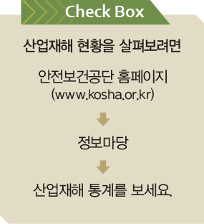

1
예비산업인력을 위한
안전보건나침반
신규 입사자의 직장생활
신규 입사자가 산업재해에
취약한 이유
• 새로운 작업장 또는 산업현장에서의 경험부족 때문
• 작업환경과 일에 대해 낯설기 때문
• 작업을 안전하게 수행하는 방법과 내용을 잘 모르기 때문
• 강한 인상을 남기려는 열망으로 무리하게 작업을 수행하기 때문
■ 하인리히의 법칙 ( 1 : 29 : 300 )
산업재해 현황을 살펴보려면
안전보건공단 홈페이지
(www.kosha.or.kr)
↓
자료마당
↓
산업재해 통계
① 1：중상 또는 사망 ② 29：경상 ③ 300：무상해사고
  ※ 330회의 사고 가운데 중상 또는 사망 1회, 경상 29회,
  무상해사고 300회의 비율로 사고 발생

Slide 8
1
예비산업인력을 위한
안전보건나침반
신규 입사자의 직장생활
03.
안전보건 활동의
첫걸음,
안전보건교육
안전하고 건강하게 작업하기 위한 작업순서 즉, 작업표준, 안전작업 절차, 매뉴얼 등을
기반으로 현장에 적응하기 위해 교육하고 훈련하는 것
■ 법에서 정하고 있는 안전보건교육
• 산업안전보건법 제29조(안전보건교육) 제2항 및 제31조(건설업 기초안전보건교육)
• 산업안전보건법 시행규칙 제26조(교육시간 및 교육내용) 및 제28조(건설업 기초안전보건교육의 시간∙내용 및 방법 등)
교육과정 | 교육대상 | 교육시간 | 교육내용
채용시의 교육 | 일용근로자 | 1시간 이상 | • 기계기구의 위험성과 작업의 순서 및 동선에 관한 사항 • 작업 개시 전 점검에 관한 사항 • 정리정돈 및 청소에 관한 사항 • 사고 발생 시 긴급조치에 관한 사항 • 산업보건 및 직업병 예방에 관한 사항 • 물질안전보건자료에 관한 사항 • 직무스트레스 예방 및 관리에 관한 사항 • 「산업안전보건법」 및 일반관리에 관한 사항 • 산업안전 및 사고 예방에 관한 사항 등
 | 일용근로자 제외 근로자 | 8시간 이상
건설업 기초안전 보건교육 | 건설 일용근로자 | 4시간 이상 | • 산업안전보건법 주요내용(건설 일용근로자 관련부분) • 안전의식 제고에 관한 사항 • 작업별 위험요인과 안전작업방법 (재해사례 및 예방대책) • 건설 직종별 건강장해 위험 요인과 건강관리
※ 상기 외 정기교육, 작업내용 변경시의 교육, 특별교육 등이 있으니 산업안전보건법 시행규칙 별표 4(안전보건교육 교육과정별 교육시간),
별표 5 (안전보건교육 교육대상별 교육내용)를 참조

Slide 9
1
예비산업인력을 위한
안전보건나침반
신규 입사자의 직장생활
04.
작업 전 안전점검 등
안전의
습관화ㆍ생활화
■ 작업 전 안전점검의 예
작업별 점검 포인트(예 : 화학설비 정비보수작업)
• 작업계획서에 따라 작업을 수행하고 작업책임자를 지정ㆍ 운영하고 있는가?
• 유해ㆍ위험물질이 누출되지 않도록 해당 설비를 안전하게 격리, 개방, 불활성가스 치환작업 후
작업하고 있는가?
• 작업장 및 그 주변의 유해ㆍ위험물질 가스 농도를 측정 후 작업하고 있는가?
설비별 점검 포인트 (예 : 지게차)
• 지게차 작업장소 주변에 다른 근로자의 접근을 통제하고 있는가?
• 지게차의 후사경, 좌석안전띠 등 안전장치가 정상적으로 설치되어 있는가?
• 지게차 운전자는 유자격자인가?

Slide 10
2
안전하고 건강한 직장생활을 위한 가이드
1. 산업안전보건 법령 및 안전규정 등 준수
2. 올바른 작업 복장 착용
3. 개인 보호구 지급ㆍ착용
4. 유해위험장소 등에 안전보건표지 부착
5. 작업장 내에서의 통행
6. 작업장 정리정돈
7. 유해위험기계기구 방호조치
8. 건강보호장치(설비)를 통한 건강장해 예방
9. 감전 재해 예방을 위한 안전조치
10. 운반작업 안전
11. 수공구 사용
12. 화재예방
13. 화학물질 안전보건
14. 위험물질, 안전한 취급
15. 유해물질, 안전한 취급
16. 유해위험장소에 출입제한
17. 사고 발생시 대처 사항
18. 응급조치

Slide 11

예비산업인력을 위한
안전보건나침반
2
안전하고 건강한 직장생활을 위한 가이드
01.
산업안전보건 법령
및 안전규정 등 준수
산업재해 예방은 단순히 회사의 노력만으로는 되지 않음. 근로자도 적극 협력하고 참여해야 함
근로자는 산업재해로부터 안전하고 건강하게 일할 수 있는 권리와 함께 산업재해 예방을 위해 지켜야 할 의무도 있음
산업안전보건법은 근로자 자신 및 동료, 사업장 전체의 안전보건을 위한 의무사항을 규정함
* 산업안전보건법 제6조(근로자의 의무)
산업안전보건법에서 정하고 있는 근로자의 의무
근로자는 이 법과 이 법에 따른 명령으로 정하는 산업재해 예방을 위한 기준을 지켜야 하며, 사업주 또는 「근로기준법」 제101조에 따른 근로감독관, 공단 등 관계인이 실시하는 산업재해 예방에 관한 조치에 따라야 한다 .(법 제6조)

Slide 12
예비산업인력을 위한
안전보건나침반
2
안전하고 건강한 직장생활을 위한 가이드
02.
올바른 작업 복장
착용
■ 작업복
회사에서 정해진 복장 규정이 있는 경우에는 그 내용을 따름
떨어지는 물체로부터 머리 보호(안전모), 작업물로 인해 머리가 지저분해지는 것 방지, 머리카락이 기계나 회전축에 말려 들어갈 위험을 방지하기 위해 착용
손 보호, 작업 시 손이 더러워지는 것 방지
장갑을 끼면 손가락의 감각이 무뎌져 작업에 영향을 주고 위험한 일도 발생할 수 있어 작업특성에 적합한 올바른 장갑 착용
위생, 유해요인 제거 등을 위해 앞치마 착용 시 앞치마가 기계에 말려 들어가지 않도록 조치 (목도리, 스카프 착용 시 말림에 의한 재해가 발생하는 경우 있음)
작업내용에 적합한 안전화 착용
슬리퍼, 샌들과 같은 벗겨지기거나 미끄러지기 쉬운 신발 착용 금지
■ 모 자
■ 장 갑
■ 앞치마
■ 신 발
■ 올바른 직장에서의 복장 : 신체의 부상을 방지하는 것이 첫 번째 목적,
일을 편리하게 하도록 하는 것은 두 번째 목적

Slide 13
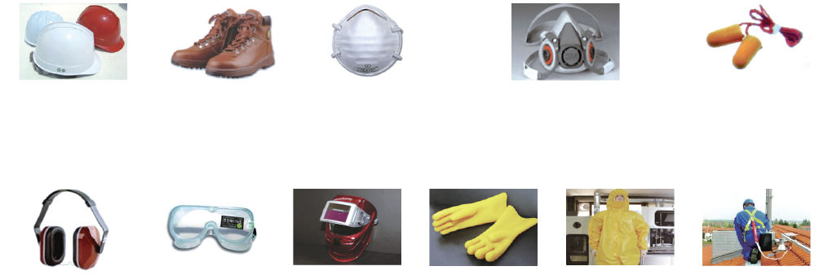

예비산업인력을 위한
안전보건나침반
2
안전하고 건강한 직장생활을 위한 가이드
03.
개인 보호구 지급ㆍ
착용
안전모
안전화
방진마스크
방독마스크, 송기마스크,
전동식 호흡보호구
귀마개
귀덮개
보안경
보안면
안전장갑
보호복
안전대

Slide 14
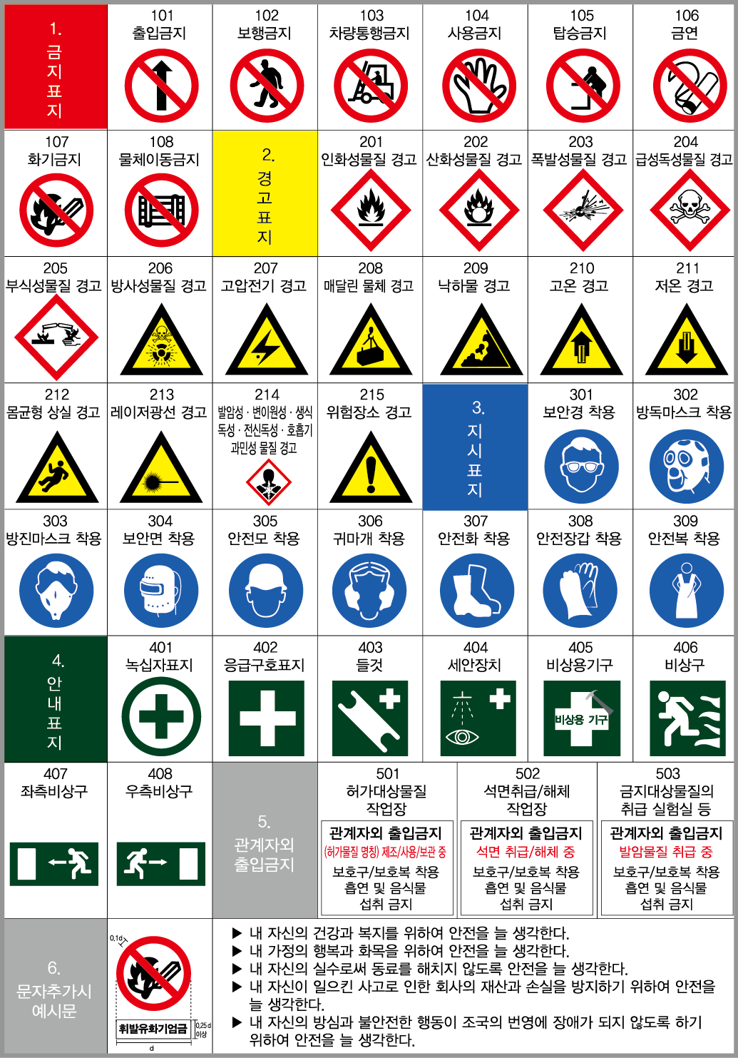

예비산업인력을 위한
안전보건나침반
2
안전하고 건강한 직장생활을 위한 가이드
04.
유해위험장소 등에
안전보건표지 부착
■ 안전보건표지란?
위험장소 또는 위험물질에 대한 경고,
비상시에 대처하기 위한 지시 또는 안내,
기타 근로자의 안전보건의식을 고취하기 위한 사항 등을 그림ㆍ기호 및 글자 등으로 표시하여 유해위험장소ㆍ시설ㆍ물체 등에 설치 또는 부착하는 표지
■ 안전 · 보건표지의 종류와 형태
- 산업안전보건법 시행규칙 [별표6]

Slide 15
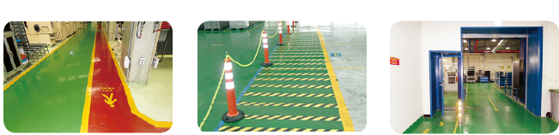
예비산업인력을 위한
안전보건나침반
2
안전하고 건강한 직장생활을 위한 가이드
05.
작업장 내에서의
통행
교통사고는 도로 뿐만 아니라 공장, 사업장 내에서도 발생할 수 있음.
이는 지게차, 화물자동차 등 차량계 하역 운반기계로 중량물을 운반하는 작업이 많기 때문
따라서, 작업자와 운반기계가 뒤섞여 이동하지 않도록 별도의 통로를 만들고 해당 통로에는 안전표시가 되어 있어야 함
안전통로 예시

Slide 16
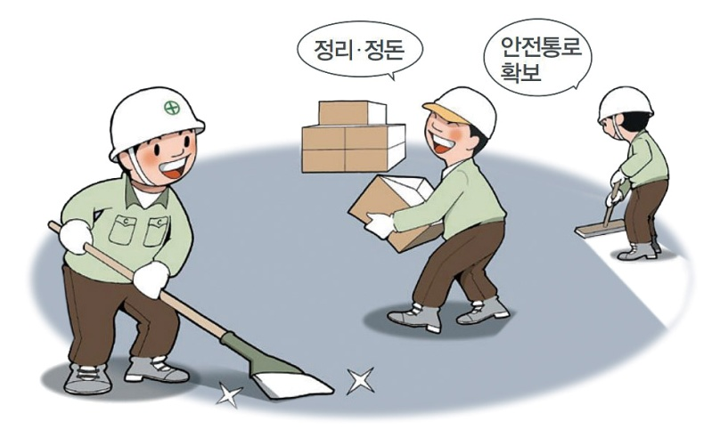
예비산업인력을 위한
안전보건나침반
2
안전하고 건강한 직장생활을 위한 가이드
06.
작업장 정리정돈
사업주 및 근로자 준수사항
근로자가 작업장에서 넘어지거나 미끄러지는 등의 위험이 없도록 작업장 바닥 등을 안전하고 청결한 상태로 유지
제품, 자재, 부재 등이 넘어지지 않도록 단단히 고정 하는 등
안전조치를 해야 함
근로자가 작업하는 장소를 항상 청결하게
유지·관리하며 폐기물은 정해진 장소에만 버림

Slide 17
예비산업인력을 위한
안전보건나침반
2
안전하고 건강한 직장생활을 위한 가이드
07.
유해위험기계기구
방호조치
방호조치란?
위험기계ㆍ기구의 위험장소 또는 부위에 근로자가 통상적인 방법으로 접근하지 못하도록 하는 제한조치
방호망, 방책, 덮개 또는 각종 방호장치 등을 설치하는 것을 포함
유해ㆍ위험 방지를 위하여
방호조치가 필요한 기계기구
예초기, 원심기, 공기압축기, 금속절단기, 지게차,
포장기계(진공포장기, 래핑기로 한정)
1) 재해위험이 높은
기계 및 방호장치
구 분 | 대 상
기계/기구 (10종) | 1. 프레스 2. 전단기 및 절곡기 3. 크레인 4. 리프트 5. 압력용기 6. 롤러기 7. 사출성형기 8. 고소작업대 9. 곤돌라
방호장치 (9종) | 1. 프레스 및 전단기 방호장치 2. 양중기용 과부하 방지장치 3. 보일러 압력방출용 안전밸브 4. 압력용기 압력방출용 안전밸브 5. 압력용기 압력방출용 파열판 6. 절연용 방호구 및 활선작업용 기구 7. 방폭구조 전기기계ㆍ기구 및 부품 8. 추락ㆍ낙하 및 붕괴 등의 위험 방지 및 보호에 필요한 가설 기자재로서 고용노동부장관이 정하여 고시하는 것 9. 충돌ㆍ협착 등의 위험 방지에 필요한 산업용 로봇 방호장치로서 고용노동부장관이 정하여 고시하는 것
• 안전인증 대상 기계ㆍ설비/
방호장치

Slide 18
예비산업인력을 위한
안전보건나침반
2
안전하고 건강한 직장생활을 위한 가이드
• 자율안전확인 대상
기계ㆍ설비 / 방호장치
구 분 | 대 상
기계/기구 | 1. 연삭기 또는 연마기, 휴대형은 제외 2. 산업용 로봇 3. 혼합기 4. 파쇄기 또는 분쇄기 5. 식품가공용 기계 (파쇄ㆍ절단ㆍ혼합ㆍ제면기만 해당) 6. 컨베이어 7. 자동차정비용 리프트 8. 공작기계 (선반, 드릴기, 평삭ㆍ형삭기, 밀링만 해당) 9 고정형 목재가공용 기계 (둥근톱, 대패, 루타기, 띠톱, 모떼기 기계만 해당) 10. 인쇄기
방호장치 | 1. 아세틸렌 용접장치용 또는 가스집합 용접장치용 안전기 2. 교류 아크용접기 용 자동전격방지기 3. 롤러기 급정지장치 4. 연삭기 덮개 5. 목재 가공용 둥근톱 반발 예방장치와 날 접촉 예방장치 6. 동력식 수동대패용 칼날 접촉 방지장치 7. 추락ㆍ낙하 및 붕괴 등의 위험 방지 및 보호에 필요한 가설 기자재(안전인증대상 가설기자재 제외)로서 고용노동부장관이 정하여 고시하는 것
방호장치를 제거하거나 마음대로 위치를 변경, 개조해서는 안됨
방호장치가 부착되어 있는 이유와 그 성능을 충분히 이해한 상태에서 사용
방호장치를 사용하는 것이 아무래도 불편한 경우에는 감독자에게 보고해 지도 받기(방호장치를 마음대로 제거하는 등의 행위를 해서는 안됨)
수리를 위해 또는 작업의 필요상 감독자의 허가를 받고 안전장치를 제거한 경우에는 수리 또는 그 작업이 종료된 즉시 원상 복구하여 부착
방호장치가 망가지거나 고장 난 경우에는 즉시 감독자에게 보고를 하고 지시 받기
방호장치를 마련하고 싶은 것이 있다면 감독자에게 보고
• 방호장치 사용상의
주의사항

Slide 19
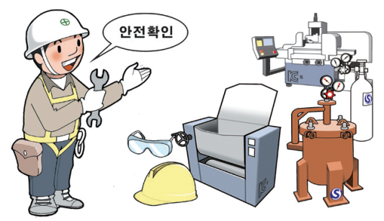
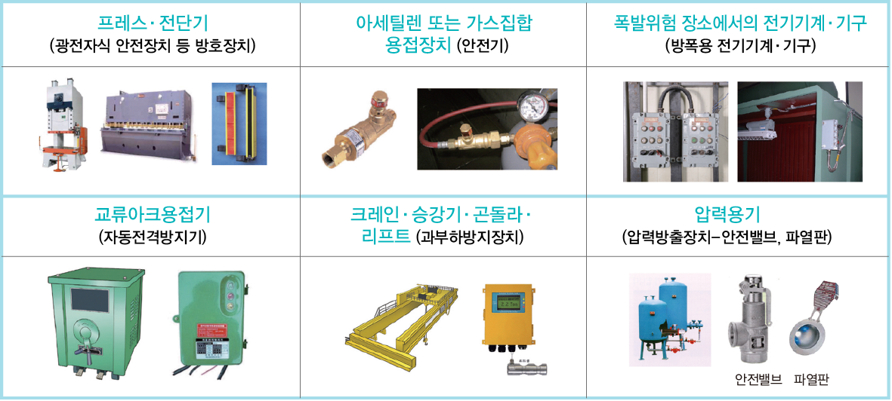


예비산업인력을 위한
안전보건나침반
2
안전하고 건강한 직장생활을 위한 가이드
매일 작업시작 전 방호장치를 점검하고
상태가 이상이 없는지 확인한 후 작업 시작
2) 사전 안전성이 확보된
유해 · 위험한 기계 · 기구
등의 사용
• 안전인증 및 자율안전확인 대상 기계ㆍ기구(방호장치) 예
프레스 · 전단기
(광전자식 안전장치 등 방호장치)
아세틸렌 또는 가스집합 용접장치 (안전기)
폭발위험 장소에서의 전기기계 · 기구 (방폭용 전기기계 · 기구)
안전인증 및 자율안전확인 제품의 확인은?
교류아크용접기
(자동전격방지기)
크레인 · 승강기 · 곤돌라 · 리프트 (과부하방지장치)
압력용기
(압력방출장치 - 안전밸브, 파열판)

Slide 20
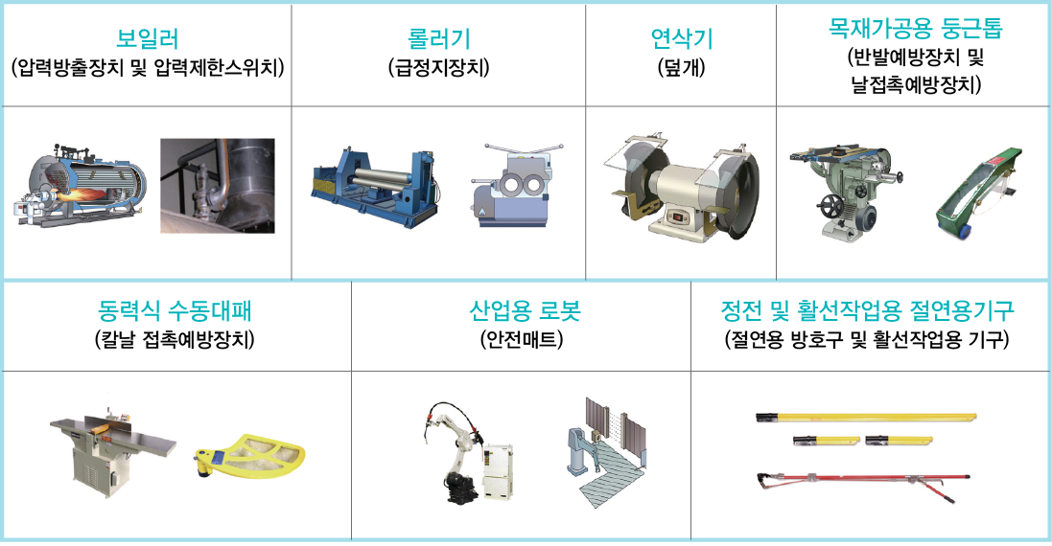
예비산업인력을 위한
안전보건나침반
2
안전하고 건강한 직장생활을 위한 가이드
보일러
(압력방출장치 및 압력제한스위치)
롤러기
(급정지장치)
연삭기
(덮개)
목재가공용 둥근톱
(반발예방장치 및
날접촉예방장치)
동력식 수동대패
(칼날 접촉예방장치)
산업용 로봇
(안전매트)
정전 및 활선작업용 절연용기구
(절연용 방호구 및 활선작업용 기구)

Slide 21
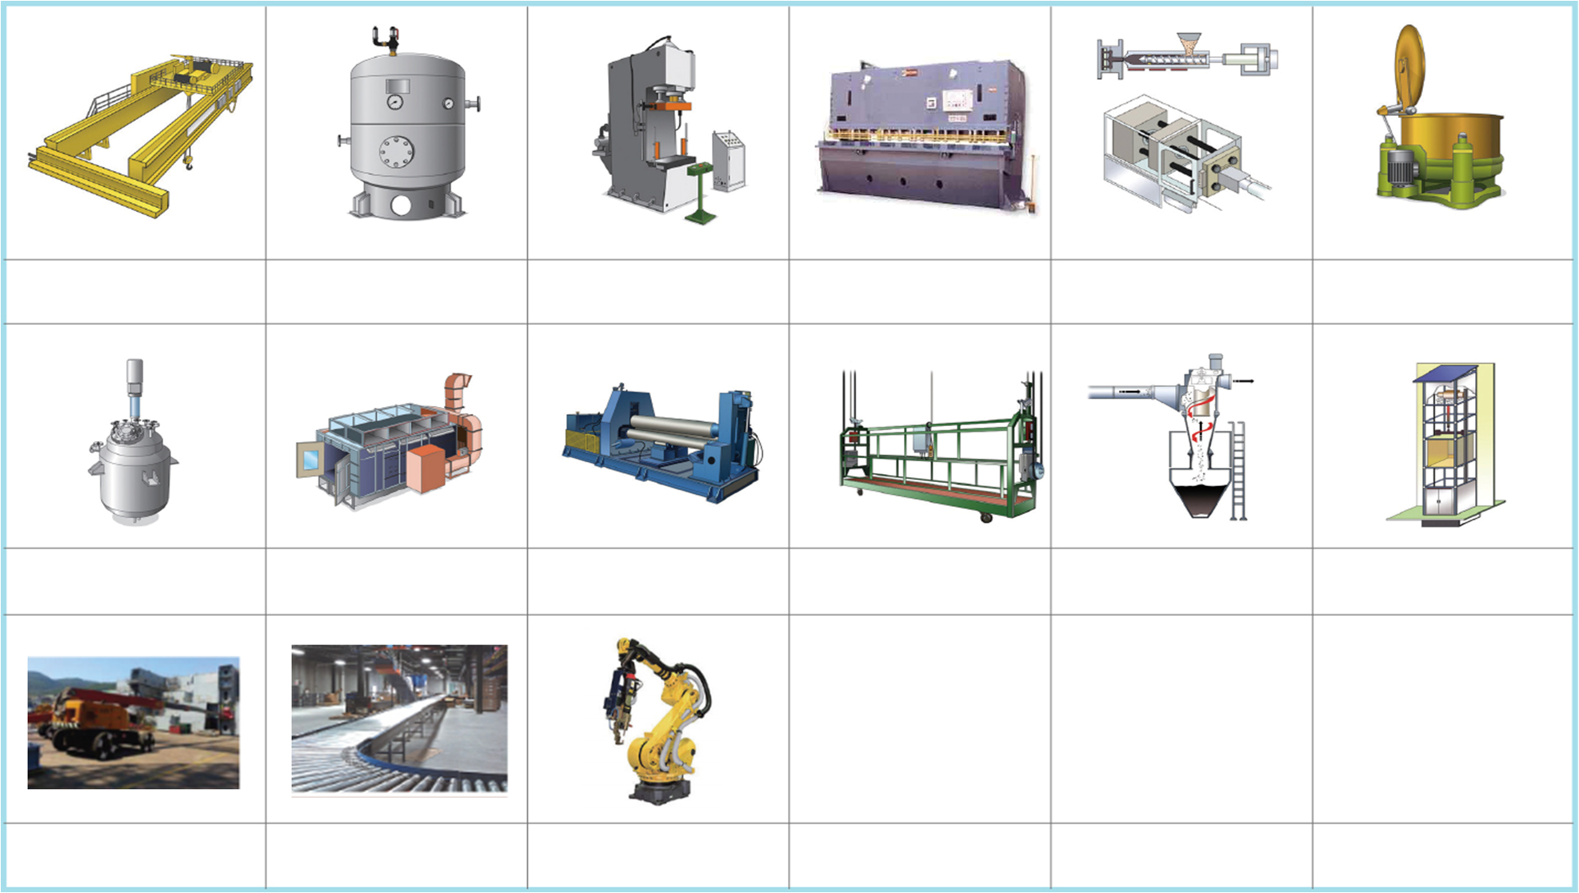
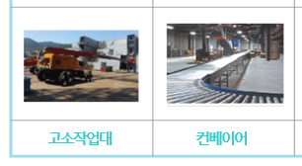
예비산업인력을 위한
안전보건나침반
2
안전하고 건강한 직장생활을 위한 가이드
3) 유해ㆍ위험 기계ㆍ
기구ㆍ설비에 대한
정기적 안전 검사를
통한 안전확보
크레인
압력용기
프레스
전단기
사출성형기
원심기
화학설비 및 부속설비
건설설비 및 부속설비
롤러기
곤돌라
국소배기장치
리프트
고소작업대
컨베이어
산업용로봇

Slide 22
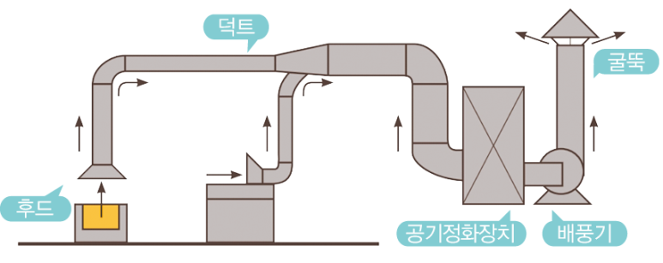
예비산업인력을 위한
안전보건나침반
2
안전하고 건강한 직장생활을 위한 가이드
08.
건강보호장치(설비)를
통한 건강장해 예방
설비나 기계에 안전장치가 있는 것처럼 사업장에도 건강을 지키기 위한 건강보호장치가 마련되어 있어야 함
건강보호장치 작동이 충분히 유지되는 것이 중요하므로 사업장 내 구성원 모두가
장치 작동상태에 항상 관심을 가져야 함
임의로 장치의 형상, 위치를 변경시키지 않음
1) 국소배기장치란?
발생된 분진 등의 유해물질이 주변 공기로 확산되기 전에 가능한 한 고농도 상태에서 국소적으로 공기를 포집하여 유해물질의 확산을 사전에 방지할 수 있도록 처리하는 방법
국소배기장치의 구성 : 후드, 덕트, 공기정화장치, 배풍기, 배기덕트 및 배기구
2) 전체환기장치란?
분진, 미스트, 흄, 가스, 증기 등 오염물질이 존재하는 옥내작업장에 송기 (送氣)배기를 실시하는데
이들의 오염물질을 공기 중에 확산 희석하기 위한 장치로 유해물질을 희석시켜 농도를 낮게 하는 방법

Slide 23
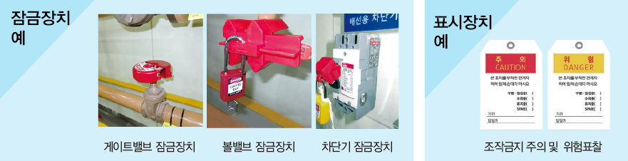
예비산업인력을 위한
안전보건나침반
2
안전하고 건강한 직장생활을 위한 가이드
09.
감전 재해 예방을 위한
안전조치
위험 표시가 있는 장소에 함부로 접근하거나 손을 접촉시키면 안됨
또한 담당자가 아닌 사람은 변전소나 전기실 등에 출입 금지
관계자 외 스위치, 변압기, 전동기 등의 전기기계, 장치에 손을 접촉하면 안됨
이동식 전등, 전선 등은 절연 걸이대에 고정 (못이나 금속제에 걸지 않음)
젖은 손, 맨발인 채로 직접 전기기기나 배선 등에 접촉하지 않음
전구에 종이나 헝겊을 감지 말 것
전기기계의 청소는 전원을 완전 차단 후 실시
전기기계기구의 정비, 수리, 점검 등의 전기작업은 반드시 전기 전문가 또는 유자격자가 작업
피복 절연전선에서도 고열이나 습기로 절연불량이 되는 경우가 있으므로 주의
1) 일반사항
게이트밸브 잠금장치
볼밸브 잠금장치
차단기 잠금장치
조작금지 주의 및 위험표찰

Slide 24
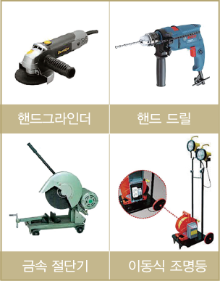
예비산업인력을 위한
안전보건나침반
2
안전하고 건강한 직장생활을 위한 가이드
스위치 덮개를 열어 놓은 채 있어서는 안됨
스위치 상자 주위에 물건을 놓지 않음
퓨즈는 규정 이외의 것을 사용하지 않음
스위치 개폐는 꼼꼼하고 완전하게 함
작업 종료 후에는 반드시 스위치를 차단하고, 정전 시에는 전기 기계 스위치를 반드시 차단
잠금장치 및 위험표지, 고장·수리 중 표지판이 걸려있는 스위치는 절대로 손대면 안됨
스위치 조작 전 전기 기계의 운전으로 인해 다른 사람이 위험해질 우려가 있는지 확인
2) 전기 스위치의 취급
3) 이동형 또는 휴대형
전기기계기구 사용
전동기기는 작업 목적에 적합한 것을 사용
스위치, 플러그, 피복손상, 접지선 등 작업시작 전에 기기의 이상 유무 점검
작업장 조명, 작업공간, 가연성물질 존재 유무 등 작업장의 환경 조건 점검
감전방지용 누전차단기를 접속하고 동작 상태에 이상이 있는 누전차단기는 즉시 교체
전기용품안전 관리법에 의한 이중절연구조 또는 이와 같은 수준 이상으로 보호되는 전기기계기구를 사용
핸드그라인더
핸드 드릴
금속 절단기
이동식 조명등

Slide 25

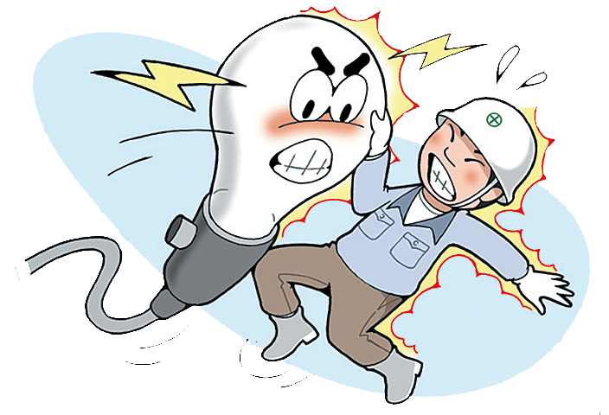
예비산업인력을 위한
안전보건나침반
2
안전하고 건강한 직장생활을 위한 가이드
감전사고 발생시 응급조치
우선 전원을 차단하고 피재자를 위험지역에서 신속히 대피시키고 2차 재해가 발생하지 않도록 조치
호흡상태, 의식상태, 맥박상태 등을 신속, 정확하게 확인
감전쇼크로 높은 곳에서 추락한 경우 출혈상태, 골절 유무 등을 확인
관찰결과 의식이 없거나 호흡 및 심장이 정지해 있거나 출혈을 많이 하였을 경우 곧 필요한 응급처치를 실시
감전쇼크로 호흡정지 시 약 1분 이내에 혈액중의
산소함유량이 감소하여 산소결핍 현상이
나타나므로 최단시간 내에 인공호흡 실시

Slide 26
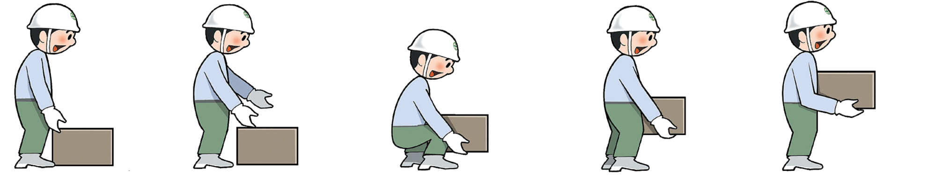

예비산업인력을 위한
안전보건나침반
2
안전하고 건강한 직장생활을 위한 가이드
10.
운반작업 안전
운반작업 주요재해
하역작업 주요재해
화물 사이에 손을 넣음
화물을 발 위에 떨어뜨림
화물에 신경을 쓰느라 주의가 분산되어
운반구 등에 부딪히거나 중심을 잃어
넘어짐
화물이 떨어지거나 무너져 내림
화물을 쌓을 때 손이나 발이 끼임
화물을 들어올릴 때 무리한 힘을 가하거나
자세불량으로 허리를 다침
물건을 들어올리는 방법
① 무게 중심을
확인한다
② 가까이 선다
③ 허리를 펴고
쪼그리고 앉는다
④ 몸에 밀착시켜
안정되게 잡는다
⑤ 다리를 이용해
들어 올린다

Slide 27
예비산업인력을 위한
안전보건나침반
2
안전하고 건강한 직장생활을 위한 가이드
11.
수공구 사용
망치, 스패너, 렌치, 줄, 드라이버 등을 총칭해 수공구라고 부름
수공구에 의한 재해를 방지하기 위한 일반적인 사항
공구는 사용 전에 반드시 점검하고 불완전한 것은 절대로 사용하지 말 것 불량 수공구(공구 사용 도중 고장이 나거나 구부러지는 것)는 즉시 교체 공구는 일정한 장소에 두어 작업장이 어지럽지 않도록 할 것 공구를 기계 위나 떨어지기 쉬운 장소에 두어서는 안됨 수공구가 기름에 묻었을 때에는 깨끗하게 닦음 수공구에는 각각의 용도가 정해져 있으므로 용도에 맞는 올바른 공구를 사용 공구를 사용하고 난 후 개수와 상태를 확인하고 정리정돈한다.

Slide 28



예비산업인력을 위한
안전보건나침반
2
안전하고 건강한 직장생활을 위한 가이드
12.
화재예방
화재의 3요소는 가연물, 점화원, 산소
불을 끄는 경우 3요소 중 한 가지를 제거해야 함
화재예방을 위해서는 다음의 사항을 준수
화기엄금 표시가 있는 장소에서는 화기(불 또는 불로 되는 것) 사용금지
작업 상 필요하더라도 관리자 허가 없이 마음대로 화기 사용금지
화재위험장소에는 점화원이 될만한 것(성냥, 라이터 등) 소지금지
화기작업이 필요한 경우 반드시 정해진 책임자의 허가를 받음
화기작업 시 가연물이 있는 곳은 피하고 바람이 강한 때를 피해 작업
화기작업 후 주변을 정리하고 불이 꺼진 것을 확인

Slide 29



예비산업인력을 위한
안전보건나침반
2
안전하고 건강한 직장생활을 위한 가이드
12.
화재예방
기름이 묻은 걸레, 톱밥, 셀룰로이드 등은 자연발화 가능성이 있어 지정 용기에 넣고
반드시 뚜껑을 덮음
대패 쓰레기 등 연소하기 쉬운 것은 정해진 장소에 보관
타는 냄새가 나거나 연기를 본 경우 등 화재위험 감지 시 즉시 보고
작업자는 소화기가 놓인 장소(위치)를 알고 있어야 함
소화기재는 정해진 장소에서 임의로 옮기지 않으며, 소화기구 주위 정리정돈 실시
대피로를 확보하고 근로자 대피를 유도하는 화재감시자 지정 및 배치
화재 발견 시 경보설비 작동 및 큰 소리로 알림, 혼자서 불을 끄려고 해서는 안됨
화재 보고는 가장 신속하게 하며 전화연락 요령 및 비상연락망을 잘 기억할 것
감전 방지를 위해 즉시 부근의 전원 스위치를 끔
④ 소화설비

Slide 30
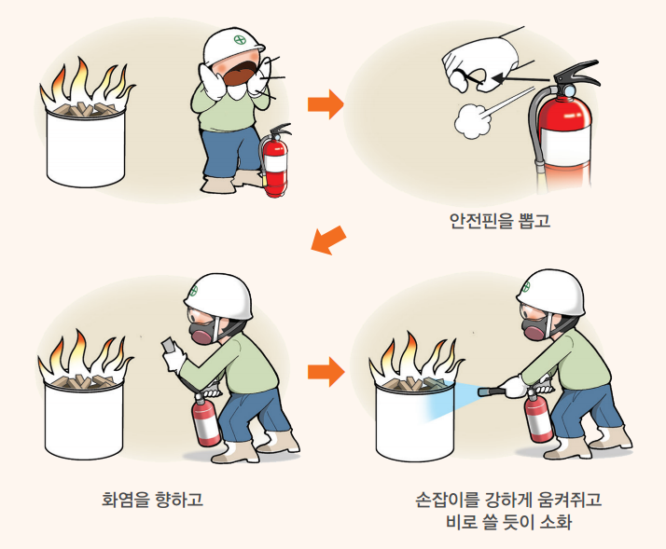
예비산업인력을 위한
안전보건나침반
2
안전하고 건강한 직장생활을 위한 가이드
올바른 소화기 사용법
① 소화기를 불이 난 곳으로 옮김
② 손잡이 부분의 안전핀을 뽑음
③ 바람을 등지고 서서 호스가
불꽃을 향하게 함
④ 손잡이를 힘껏 움켜쥐고
빗자루로 쓸 듯이 뿌림

Slide 31
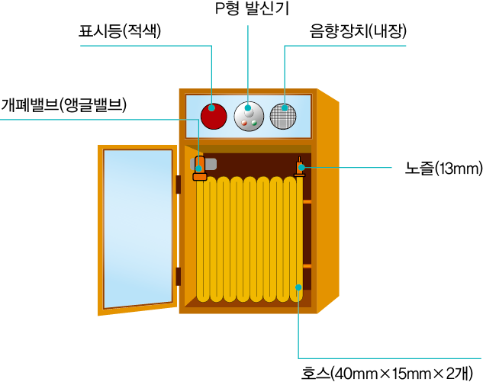
예비산업인력을 위한
안전보건나침반
2
안전하고 건강한 직장생활을 위한 가이드
옥내 소화전 사용법
소화전함을 열어 관창을 잡고
적재된 호스를 밖으로 끄집어 낸다.
소화전밸브를 시계 반대 방향으로
돌려서 개방한다.
두 손으로 관창을 잡고 불이 난 곳
까지 호스를 전개하여 불을 끈다.
P형 발신기
표시등(적색)
음향장치(내장)
개폐밸브(앵글밸브)
노즐
호스

Slide 32
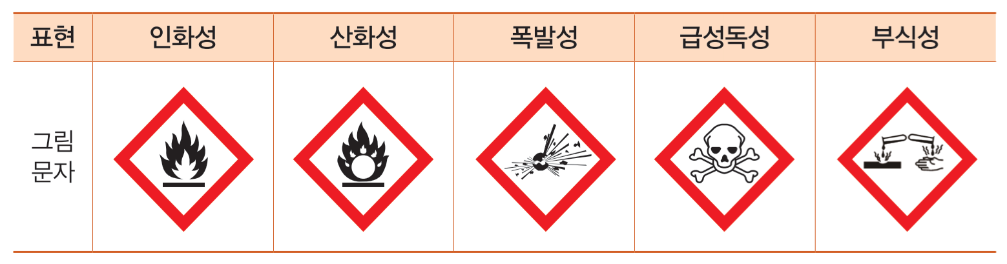
예비산업인력을 위한
안전보건나침반
2
안전하고 건강한 직장생활을 위한 가이드
13.
화학물질 안전보건
물질안전보건자료(MSDS, Material Safety Data Sheet)란?
의약품을 구입하면 그 성분 및 함량, 효능, 부작용 등을 알려주는 설명서처럼 화학제품의 안전한 취급·사용을 위한 정보자료
MSDS 목적
화학물질 사용자는 MSDS를 통해 화학물질의 유해위험 정보를 바로 알고 화학물질로 인한 중독,
화재·폭발 등 산업재해를 사전에 예방할 수 있음
MSDS 경고표지

Slide 33
예비산업인력을 위한
안전보건나침반
2
안전하고 건강한 직장생활을 위한 가이드
사업주 준수사항
화학물질 취급 전 MSDS 교육 실시
- 교육내용 : 해당 화학물질의 유해성ㆍ위험성, 취급상의 주의사항, 적절한 보호구, 사고시 대처방법 등
화학물질 취급에 따른 MSDS 비치·게시
화학물질 경고표지 부착(사업장 내 취급 장소, 용기, 소분용기 등)
보호구 지급 등 화학물질 취급에 따른 각종 건강보호 조치 및 작업 관리 실시
13.
화학물질 안전보건
근로자 준수사항
화학물질 취급 전 MSDS 교육 이수
작업공정별 관리요령을 준수해 작업
화학물질을 소분 용기에 덜어 사용 시 소분 용기에 경고표지 부착
- 경고표지(표시)가 되어 있는 용기에서 물질안전보건자료대상물질을 옮겨 담기 위해 일시적으로
용기 사용 시 경고표지 부착
지급 받은 보호구 착용
화학물질 취급으로 인한 건강이상 발생 시 사업주에게 즉시 보고

Slide 34
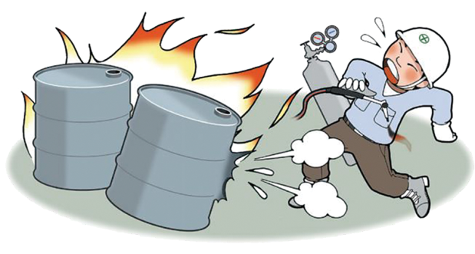
예비산업인력을 위한
안전보건나침반
2
안전하고 건강한 직장생활을 위한 가이드
14.
위험물질, 안전한 취급
물질 중에서 화재·폭발 등의 원인이 되는 위험성을 가진 물질을 위험물이라고 함.
이러한 물질들은 취급 부주의 등에 따라 대형사고가 발생할 수 있어 안전수칙을 반드시 준수
위험물질의 종류
• 폭발성 물질 및 유기과산화물
• 물반응성 물질 및 인화성 고체
• 산화성 액체 및 고체
• 급성 독성물질
• 인화성 액체
• 인화성 가스
• 부식성 물질
위험물질관련 재해사례
유류가 들어 있던 빈 드럼통에 불을 가까이 해 폭발
스토브에 기름을 붓다가 폭발
도장 작업 후 작업장에 화기를 가까이 해 폭발 등

Slide 35
예비산업인력을 위한
안전보건나침반
2
안전하고 건강한 직장생활을 위한 가이드
15.
유해물질, 안전한 취급
유해물질 (관리대상)의 종류
• 유기화합물 • 금속류 • 산ㆍ알칼리류 • 가스상태 물질류
유해물질 취급 시 주의사항
유해물질을 비산 혹은 바닥에 흘리거나 방치하지 말 것
유해물질이 들어 있는 용기(들어 있던 빈 용기도)는 밀폐해 유해물질이 공기 중에 날린다거나 가스가 발생되지 않도록 할 것
유해물질을 마음대로 갖고 다니거나 다른 작업장으로 옮기지 말 것
손으로 직접 만지지 않으며, 작업 후 반드시 손을 씻음 (손을 씻지 않고 식사 등 금지)
작업복을 입고 식사하거나 집에 가지 않음 (작업복 오염 가능성)
건강보호장치, 보호구는 정해진 방법으로 활용

Slide 36
예비산업인력을 위한
안전보건나침반
2
안전하고 건강한 직장생활을 위한 가이드
15.
유해물질, 안전한 취급
화학물질 취급자 5대 안전보건수칙
➊ 내가 사용하는 물질이 무엇이고, 어떤 독성이 있는지 제대로 알 것
➋ 공기 중에 화학물질이 섞이지 않도록 용기뚜껑을 잘 닫을 것
➌ 환기시설을 잘 가동하여 작업장의 공기가 깨끗하도록 해야 함
➍ 적합한 개인용 보호구를 잘 착용할 것
➎ 정기적으로 건강진단을 받아야 함

Slide 37
예비산업인력을 위한
안전보건나침반
2
안전하고 건강한 직장생활을 위한 가이드
16.
유해위험장소에
출입제한
질식 위험성이 있는 장소(질식위험공간)
산소가 부족하거나 황화수소 등 화학적 질식가스가 존재하는 질식위험장소에 준비 없이 들어가면 한 번의 호흡으로도 사망에 이를 수 있음
산소결핍 위험성이 있는 장소
출입금지 표시가 있거나 자신이 모르는 장소에는 함부로 출입금지
점검, 순찰, 수리 등으로 인해 출입하는 경우에도 무단으로 출입금지
출입 시 산소 및 가스농도 측정(확인), 환기, 보호구 착용 실시
• 금속의 녹이 발생된 장소
• 세균류가 번식되어 있는 장소
• 식물, 곡물을 저장하거나 발효 등을 위한 장소 등
• 세부예시: 맨홀, 오폐수처리장, 정화조, 곡물저장창고, 금속탱크 등

Slide 38
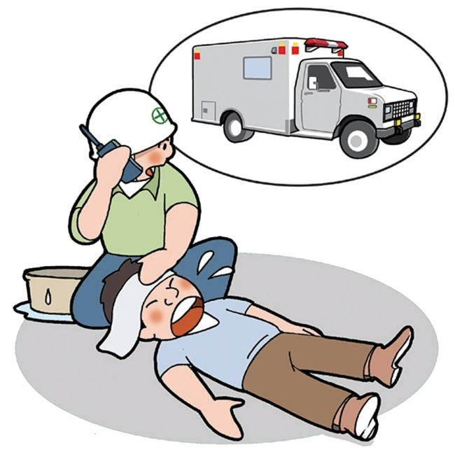
예비산업인력을 위한
안전보건나침반
2
안전하고 건강한 직장생활을 위한 가이드
17.
사고 발생시
대처 사항
당황하지 말고 심호흡을 한번 하기
경솔한 행동을 하지 말고 마음을 단단히 먹을 것
어떠한 조치를 할 때는 그 조치로 일어날 수 있는 것을 예상해보기
다른 사람에게 연락을 신속하게 오해가 생기지 않도록 정확하게 하기
가능한 선배나 상사의 지시에 따라 행동
절차 등을 임의로 바꾸지 않고 행동
부상을 입지 않은 사고나 작은 부상이라도 결코 숨기지 말 것

Slide 39
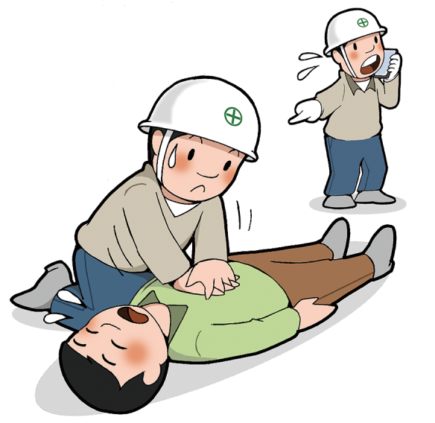
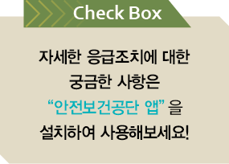
예비산업인력을 위한
안전보건나침반
2
안전하고 건강한 직장생활을 위한 가이드
18.
응급조치
구급조치의 일반적 주의사항
환자와 자신의 안전성 등 현장 현황 파악
호흡정지 등 우선순위를 파악 후 알맞은 처치 실시
무의식, 상태 위급 시 119에 도움 요청
주위의 도움을 요청하며 필요사항을 구체적으로 지시
불안해 하지 않도록 조용한 대화로 환자의 안정 유지
모포나 옷으로 체온 유지와 의식이 있는 경우 음료 준비
현장에 대한 관찰과 증거물 파악, 소지품 보존
모든 처치를 기록, 병원 이송 후 제시
환부 고정 등의 조치 후 주의하며 운반
자세한 응급조치에 대한
궁금한 사항은
“위기탈출 안전보건 앱”을
설치하여 사용해보세요!

Slide 40
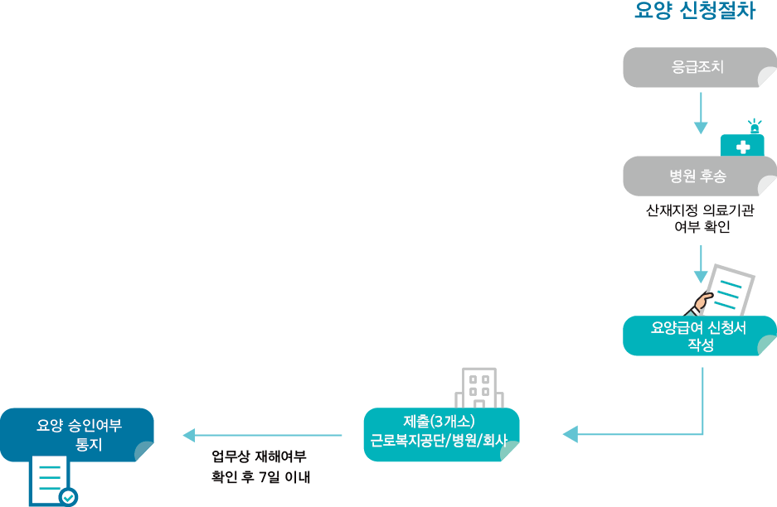
예비산업인력을 위한
안전보건나침반
2
안전하고 건강한 직장생활을 위한 가이드
요양 신청절차
18.
응급조치
산업재해 발생 시 요양신청 절차
응급조치
산업재해 발생 시 근로복지공단에 요양신청 절차를 알아 둘 필요가 있다.
사업장 내에서 근로자가 업무상의 사유로 부상, 질병, 장해 또는 사망이 발생하면 산재지정병원에서 치료중인 상태에서 요양급여 신청서를 관할 근로복지공단에 신청 후 공단에서 승인여부를 결정 받아 요양급여를 받을 수 있다.
병원 후송
산재지정 의료기관
여부 확인
요양급여 신청서
작성
요양 승인여부
통지
제출(근로복지공단)
산재보험의료기관에서
대행제출 가능
업무상 재해여부
확인 후 7일 이내

Slide 41
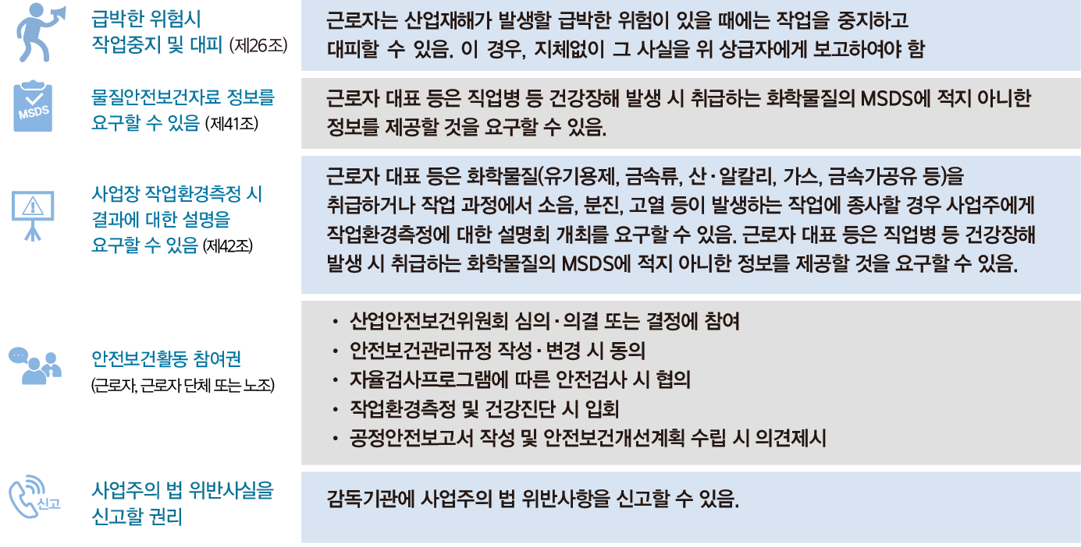
예비산업인력을 위한
안전보건나침반
2
안전하고 건강한 직장생활을 위한 가이드
근로자의 권리
급박한 위험시 작업중지 및 대피(제52조) | 근로자는 산업재해가 발생할 급박한 위험이 있을 때에는 작업을 중지하고 대피할 수 있음. 이 경우, 지체없이 그 사실을 관리감독자 또는 부서의 장에게 보고하여야 함
물질안전보건자료 정보를 요구할 수 있음 (제110조) | 근로자의 안전 및 보건을 유지하거나 직업성 질환 발생 원인을 규명하기 위하여 물질안전보건자료대상물질을 제조하거나 수입한 자에게 대체자료로 적힌 화학물질의 명칭 및 함유량 정보를 제공할 것을 요구할 수 있음
사업장 작업환경측정 시 결과에 대한 설명을 요구할 수 있음 (제125조) | 산업안전보건위원회 또는 근로자대표는 등은 화학물질(유기용제, 금속류, 산·알칼리, 가스, 금속가공유 등)을 취급하거나 작업 과정에서 소음, 분진, 고열 등이 발생하는 작업에 종사할 경우 사업주에게 작업환경측정에 대한 설명회 개최를 요구할 수 있음. 근로자 대표 등은 직업병 등 건강장해 발생 시 취급하는 화학물질의 MSDS에 적지 아니한 정보를 제공할 것을 요구할 수 있음
안전보건활동 참여권 (근로자, 근로자 단체 또는 노조) | • 산업안전보건위원회 심의·의결 또는 결정에 참여 • 안전보건관리규정 작성·변경 시 동의 • 자율검사프로그램에 따른 안전검사 시 협의 • 작업환경측정 및 건강진단 시 입회 • 공정안전보고서 작성 및 안전보건개선계획 수립 시 의견제시
사업주의 법 위반사실을 신고할 권리 | 감독기관에 사업주의 법 위반사항을 신고할 수 있음

Slide 42

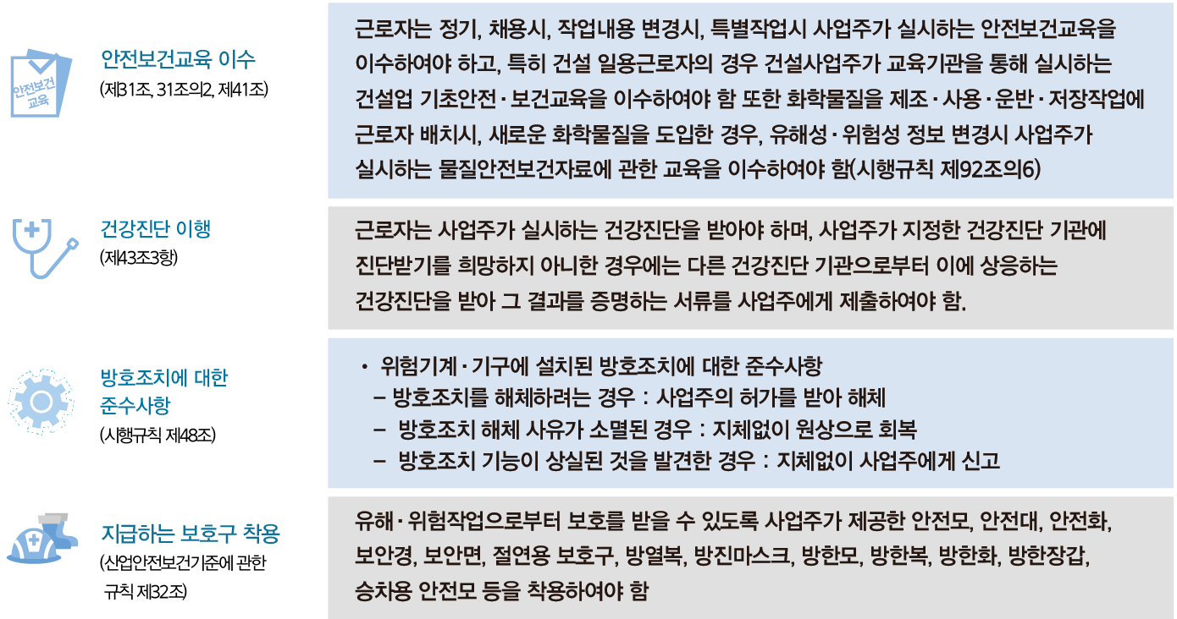
예비산업인력을 위한
안전보건나침반
2
안전하고 건강한 직장생활을 위한 가이드
근로자는 산업재해예방 기준을 준수하고, 사업주가 실시하는 산업재해 방지에 관한 조치에 따라야 함
(산업안전보건법 제6조)
근로자의 의무
안전보건교육 이수 (제29조, 31조, 제110조) | 근로자는 정기, 채용시, 작업내용 변경시, 특별작업시 사업주가 실시하는 안전보건교육을 이수하여야 하고, 특히 건설 일용근로자의 경우 건설사업주가 교육기관을 통해 실시하는 건설업 기초안전·보건교육을 이수하여야 함. 또한 화학물질을 제조 · 사용 ·운반 · 저장작업에 근로자 배치시, 새로운 화학물질을 도입한 경우, 유해성·위험성 정보 변경시 사업주가 실시하는 물질안전보건자료에 관한 교육을 이수하여야 함(시행규칙 제92조의6)
건강진단 이행 (제133조) | 근로자는 사업주가 실시하는 건강진단을 받아야 하며, 사업주가 지정한 건강진단 기관에 진단받기를 희망하지 아니한 경우에는 다른 건강진단 기관으로부터 이에 상응하는 건강진단을 받아 그 결과를 증명하는 서류를 사업주에게 제출하여야 함
방호조치에 대한 준수사항 (시행규칙 제99조) | 위험기계 · 기구에 설치된 방호조치에 대한 준수사항 - 방호조치를 해체하려는 경우 : 사업주의 허가를 받아 해체 - 방호조치 해체 사유가 소멸된 경우 : 지체없이 원상으로 회복 - 방호조치 기능이 상실된 것을 발견한 경우 : 지체없이 사업주에게 신고
지급하는 보호구 착용 (산업안전보건기준에 관한 규칙 제32조) | 유해 · 위험작업으로부터 보호를 받을 수 있도록 사업주가 제공한 안전모, 안전대, 안전화, 보안경, 보안면, 절연용 보호구, 방열복, 방진마스크, 방한모, 방한복, 방한화, 방한장갑, 승차용 안전모 등을 착용하여야 함

Slide 43
3
제조업 주요 사고사망 다발 유형 및 재해사례
1. 사고사망 다발 유형
2. 주요재해사례

Slide 44
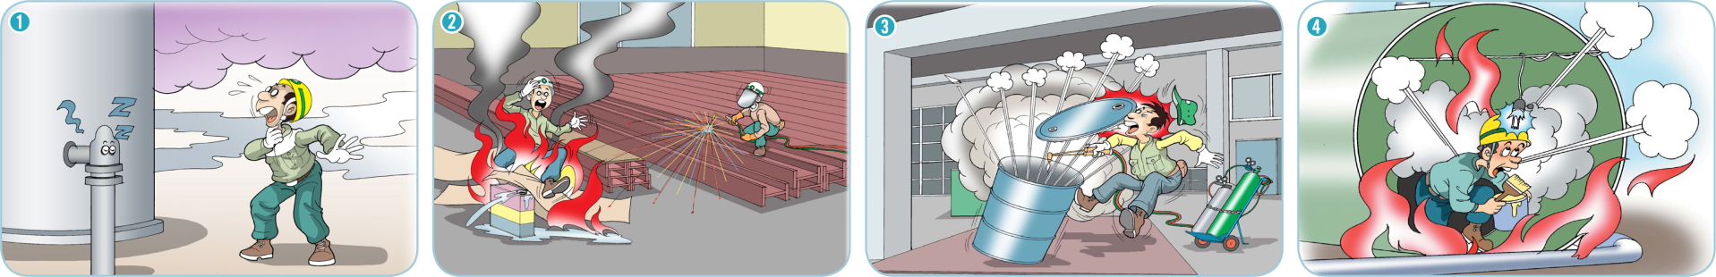
예비산업인력을 위한
안전보건나침반
3
제조업 주요 사고사망 다발 유형 및 재해사례
화재, 폭발로 인해 발생하는 사망재해는
① 화학설비에서 인화성 물질의 누출, ② 용접작업 중 불티의 비산,
③ 인화성 물질이 잔류한 폐드럼 절단, ④ 환기가 충분하지 않은 탱크 내부 등에서의 화기작업 으로 인해 주로 발생
01. 화재·폭발, 파열· 누출
사망재해 예방대책
01_ 인화성 물질 등을 취급하는 설비, 탱크 등은 누출이 없도록 조치(가스 검지기 등 경보장치 설치)
02_ 용접작업 시 불받이포 등 불티 비산방지 조치 및 소화기 비치
03_ 폐드럼 절단 작업은 인화성 물질 제거 후 실시
04_ 밀폐공간은 인화성 액체나 증기가 남아있지 않도록 환기 등의 조치 후 화기작업 실시

Slide 45
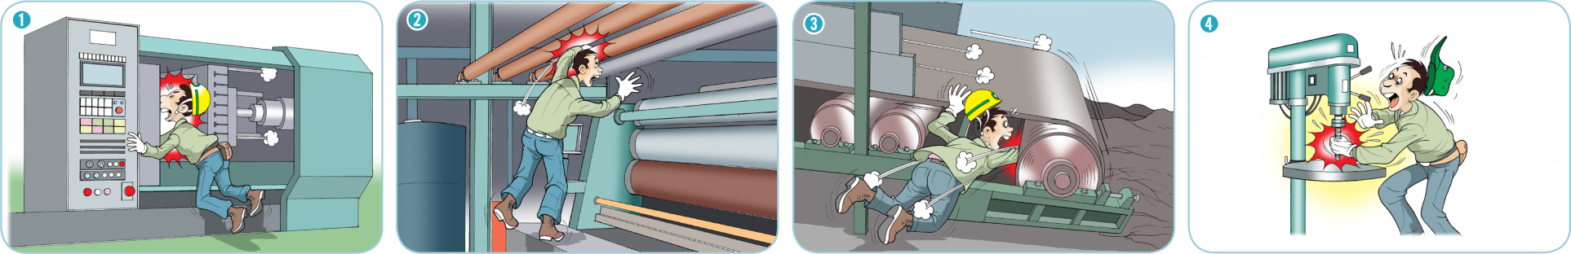
예비산업인력을 위한
안전보건나침반
3
제조업 주요 사고사망 다발 유형 및 재해사례
02. 끼임
끼임으로 인한 사망재해는 ① 방호장치가 미설치된 기계·설비의 작업점, ② 기어·롤러의 말림점, ③ 벨트·체인 등 동력전달부와, ④ 회전체 취급 작업 시 면장갑 착용 등 ⑤ 기계·설비의 정비·수리 등의 작업 시 기계를 미정지, 타 근로자의 기동스위치 오조작으로 인해 발생합니다.
사망재해 예방대책
01_ 기계·설비의 작업점에는 센서, 덮개 등 방호장치 설치
02_ 기어, 롤러의 말림점에는 방호덮개 설치
03_ 벨트, 체인 등 동력전달부에는 방호덮개 설치
04_ 회전체 취급 작업 시 면장갑 착용금지 및 적절한 작업복 착용
05_ 정비·수리 등의 작업 시에는 반드시 기계를 정지한 후 작업을 실시하고, 조작부에는 잠금장치
및 표지판 설치

Slide 46
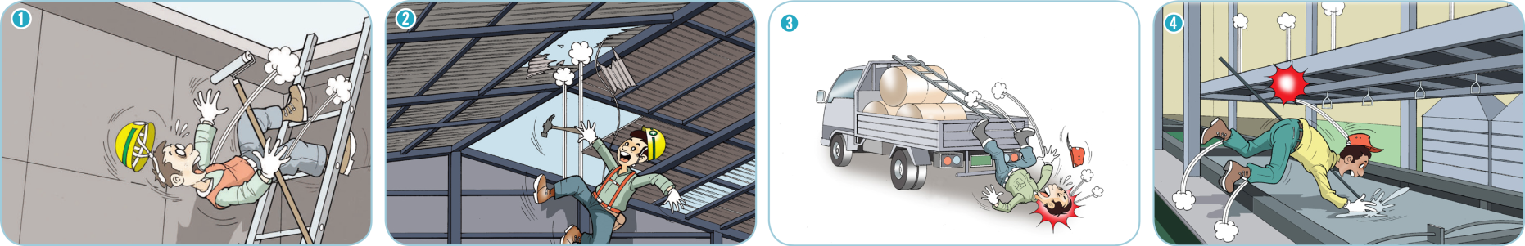
예비산업인력을 위한
안전보건나침반
3
제조업 주요 사고사망 다발 유형 및 재해사례
떨어짐으로 인한 사망재해는 ① 사다리의 파손·미끄러짐, ② 지붕 위에서 보수작업 중 썬라이트 등 약한 부위 파손, ③ 화물자동차의 적재·포장작업 ④ 안전난간 미설치 장소에서의 작업 중에 주로 발생합니다.
03. 떨어짐
01_ 사다리의 파손되지 않은 견고한 것을 사용, 작업자는 안전모를 착용하고, 넘어짐 방지조치를
실시한 후 사용
02_ 지붕 위 작업 시에는 폭 30cm 이상의 작업발판을 설치하거나 하부에 추락방호망을 설치
03_ 트럭 적재함과 높이가 같은 전용 입·출하장에서 작업, 작업 시에는 안전모 지급 · 착용
04_ 작업발판 및 통로의 끝이나, 개구부에 떨어질 위험이 있는 장소에는 충분한 강도를 가진 구조의
안전난간 등을 견고한 구조로 설치
사망재해 예방대책

Slide 47
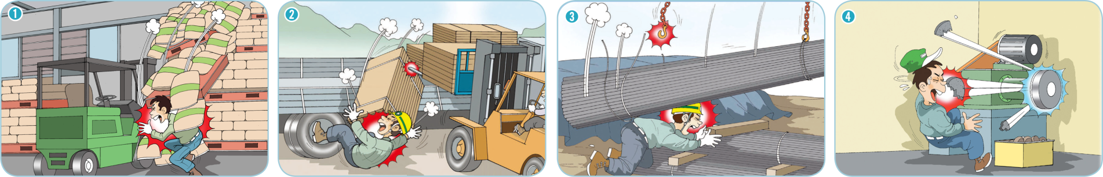
예비산업인력을 위한
안전보건나침반
3
제조업 주요 사고사망 다발 유형 및 재해사례
04. 물체에 맞음, 깔림·뒤짐힘
맞음으로 인해 발생하는 사망재해는 ① 과도한 높이로 불안정하게 적재된 적재물, ② 적절한 포장이 없는 중량물을 지게차로 운반, ③ 크레인의 와이어로프 파손 및 달기기구 이탈, ④ 고속 회전체인 숫돌 파손 등으로 주로 발생합니다.
사망재해 예방대책
01_ 중량물 적재 시에는 과도한 높이로 적재금지 및 작업반경 내 관계 근로자 외 출입금지 조치 실시
02_ 지게차로 중량물 운반 시는 전용 팔레트 등으로 포장하여 운반
03_ 크레인에는 손상된 와이어로프 사용금지, 훅 해지장치 설치, 인양물에 적합한 전용 줄걸이 용 사용
04_ 고속 회전체에 방호덮개 설치 및 보안경 등 보호구 착용

Slide 48
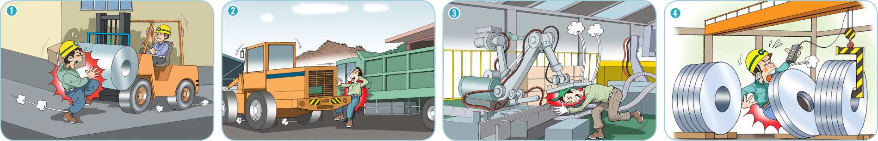
예비산업인력을 위한
안전보건나침반
3
제조업 주요 사고사망 다발 유형 및 재해사례
05. 부딪힘
부딪힘으로 인한 사망재해는 작업장 내에서 ① 지게차의 운반작업, ② 차량계 하역운반기계의 운행, ③ 산업용 로봇의 작업 범위 내 접근, ④ 크레인으로 중량물 운반 시에 주로 발생합니다.
사망재해 예방대책
01_ 지게차 운행 시에는 운전자 시야를 확보할 수 있도록 적재하고, 제한속도를 지정
02_ 사업장 내 차량계 하역운반기계 운행 시 유도자를 배치하고, 유도자의 신호에 따라 운행
03_ 산업용 로봇의 작업반경 내에서는 작업 및 출입 금지
04_ 크레인으로 중량물 인양 시에는 편심이 되지 않도록 수직으로 인양하고, 무선리모콘 사용 등
작업자가 근접하지 않도록 조치

Slide 49

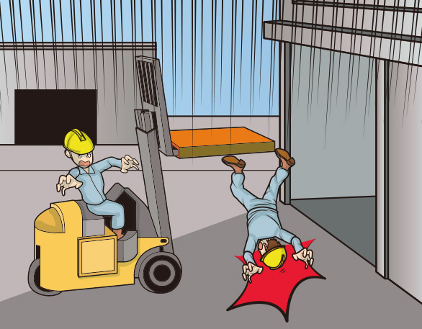


예비산업인력을 위한
안전보건나침반
3
재해사례와 예방대책
01
가건물 해체를 위해 지게차 포크에 끼워진 적재 팔레트 위에 탑승하여 빗물받이(3m 높이) 해체 작업 후 지게차가 후진 중 약 2m 아래 바닥으로 떨어져 사망
지게차 포크 위에서
작업 중 떨어짐
• 지게차 주용도 외 사용
• 지게차 무자격자 운행
• 팔레트 위 근로자 탑승 및 탑승상태에서 주행
• 작업계획서 미작성
• 개인보호구(안전대, 안전모 등) 미착용
발생 원인
예방 대책
비계 등 별도의 안전한 작업발판, 고소작업대를 사용하여 작업
3톤 이상 지게차 조정면허가 있는 자가 운전
차량계 하역운반기계 용도 외 사용 금지
추락 예방대책이 포함된 지게차 작업계획서 작성 및 교육
보호구 (안전대, 안전모 등) 지급 및 착용

Slide 50
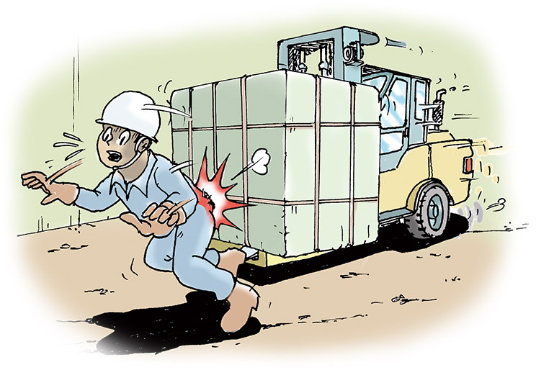
예비산업인력을 위한
안전보건나침반
3
재해사례와 예방대책
02
원부자재 창고 내에서 적재된 제품을 순회 · 점검하던 중, 작업장 내에 운행 중인 지게차에 충돌하여 사망
지게차 운행 중
부딪힘
발생 원인
보행 통로가 확보되지 않아 지게차 운행통로로 작업자 통행
중량물 취급을 위한 지게차 작업계획을 수립하지 않고 작업을 수행함
예방 대책
작업장 내에는 근로자가 안전하게 이동 및 통행할 수 있도록 지게차 이동통로와 근로자 보행통로를 확보하고 구획
지게차 전조등, 후미등, 후방경보음 등 지게차 안전장치 기능 정상 유지 관리
차량계 하역운반기계 등을 사용하여 작업을 하는 때에는 운행경로 등을 포함한 작업계획을 세우고 근로자에게 주지

Slide 51

예비산업인력을 위한
안전보건나침반
3
재해사례와 예방대책
지게차 이것만은 확인!

Slide 52
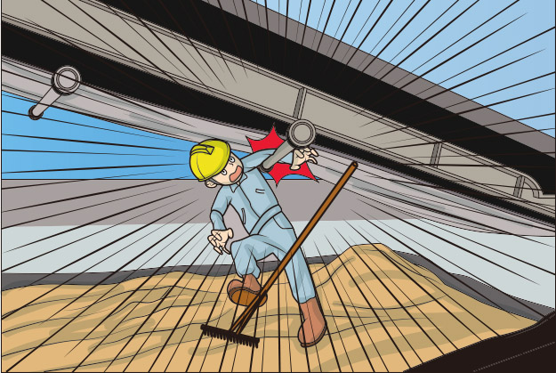
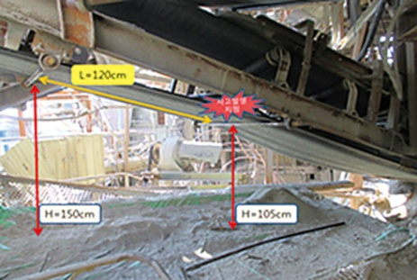
예비산업인력을 위한
안전보건나침반
3
재해사례와 예방대책
03
원석 파쇄 작업장에서 골재 운반용 벨트 컨베이어 하부에 쌓여 있는 세골재를 고무래를 이용하여 제거하는 과정에서 컨베이어 벨트와 안내롤러 사이에 작업자의 왼팔과 고무래가 말려 들어가 사망
※ 고무래 : 논이나 밭의 흙을 고르거나 또는 곡식을 모으거나
펴는데 쓰는 연장
컨베이어 하부 청소 중
끼임
발생 원인
컨베이어 가동 중 주변 청소작업
벨트컨베이어 회전축 방호덮개 미설치
비상정지장치 미설치
예방 대책
반드시 운전정지 후 작업
회전축에 방호덮개 설치
- 컨베이어 라인에 비상시 즉시 운전을 정지시킬 수 있는 로프식 비상정지 장치

Slide 53
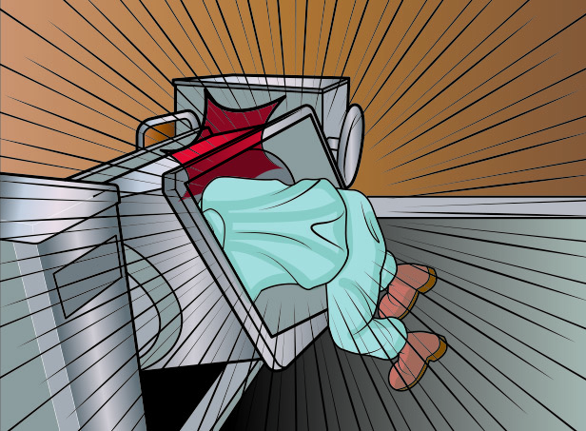
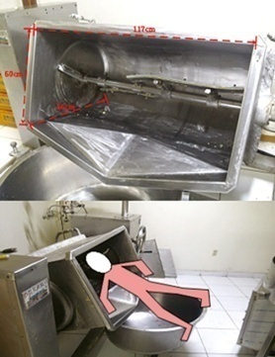
예비산업인력을 위한
안전보건나침반
3
재해사례와 예방대책
04
원재료(앙금, 계란, 우유 등)를 혼합기에 투입 후 혼합기로 섞어 반죽 작업을 완료하고 혼합기 내부에 있던 내용물(완성된 반죽)을 주걱으로 꺼내는 과정에서 작동 중인 혼합기의
회전 교반 날개와 본체 사이에
몸이 끼여 사망
혼합기 회전 교반 날개와
혼합기 본체에 끼임
발생 원인
반죽 작업 후 내용물을 꺼낼 때
기계를 정지하지 않고 운전 상태에서 작업
혼합기 덮개 미설치
예방 대책
혼합기 운전정지 후 작업
혼합기 상부에 덮개 설치하고, 혼합기 덮개와 전기적으로 연동되는 덮개 연동장치 설치

Slide 54
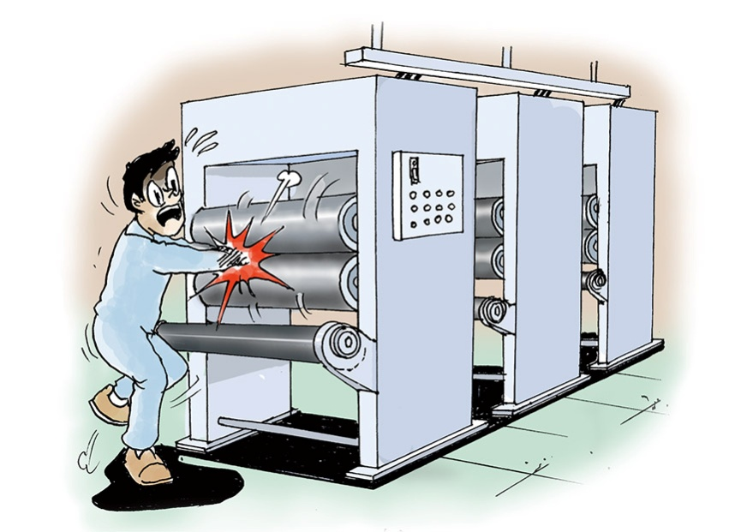
예비산업인력을 위한
안전보건나침반
3
재해사례와 예방대책
05
롤러 사이에서 인쇄 품질을 확인하는 작업을 하던 중 이물질을 발견하여 이를 제거하려다 손이 롤러 사이에 끼임
이물질 제거 중
롤러 사이에 손 끼임
발생 원인
정비, 청소, 급유, 검사, 수리 등의 작업 시 기계의 운전을 정지하지 않고 작업을 수행
롤러에 부착된 이물질을 제거하기 위하여 방호덮개를 제거하고 작업을 실시
예방 대책
이물질 제거, 정비, 청소, 급유, 검사, 수리의 작업 시 기계의 운전 정지, 장금장치 설치, 잠금 표시를 하고 그 열쇠를 별도로 관리하거나 표지판을 설치하는 등 방호조치 실시
롤러와 롤러 사이에 끼임점이 형성되지 않도록 방호덮개 부착

Slide 55
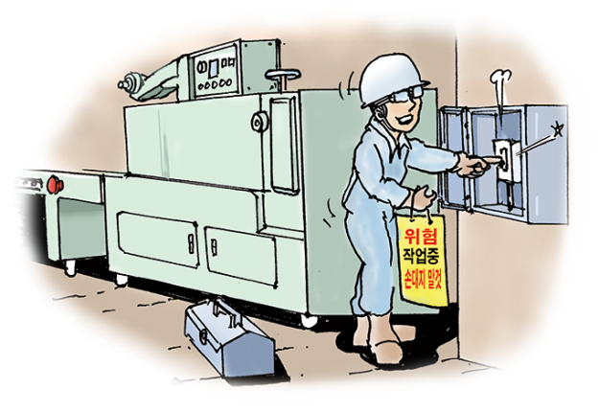
예비산업인력을 위한
안전보건나침반
3
재해사례와 예방대책
끼임 재해 이것만은 확인 !
정비ㆍ점검ㆍ수리ㆍ청소 등의 작업 시 반드시
❶ 기계의 운전을 정지(전원 차단)하고,
❷ 기동스위치 키(Key)를 별도 보관하거나
❸ 조작금지 표지판을 설치한 후 작업 실시

Slide 56
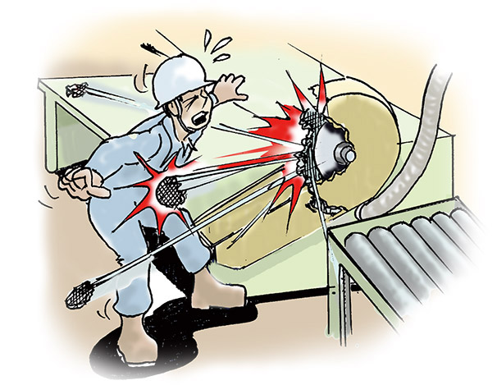
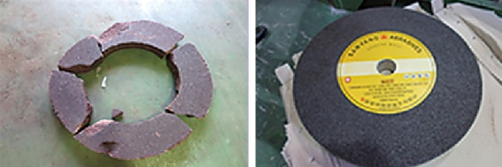
예비산업인력을 위한
안전보건나침반
3
재해사례와 예방대책
06
탁상용 연삭기를 사용하여 자동차 엔진부품을 연삭하던 중 연삭 숫돌이 깨지면서 파편에 가슴을 맞아 사망
탁상용 연삭기로 작업 중
깨진 연삭숫돌에 맞음
발생 원인
연삭숫돌의 최고 사용회전속도를 초과하여 사용 : 측정치 회전속도 2,554RPM
※ 연삭숫돌 : 지름 510mm, 두께 50mm, 최고 사용원주속도
4,000m/min(2,498RPM)
연삭숫돌 파편이 방호덮개의 강도 미달로 방호덮개가 분리되며 튀어나옴
예방 대책
연삭숫돌 제원표 확인(최고원주속도 이내에서 사용)
숫돌의 최고 원주속도, 숫돌의 두께, 숫돌의 직경, 덮개의 재질 등을
고려하여 적합한 방호덮개 사용
연삭기는 사전 안전이 확보된 자율안전확인 대상 제품 사용

Slide 57
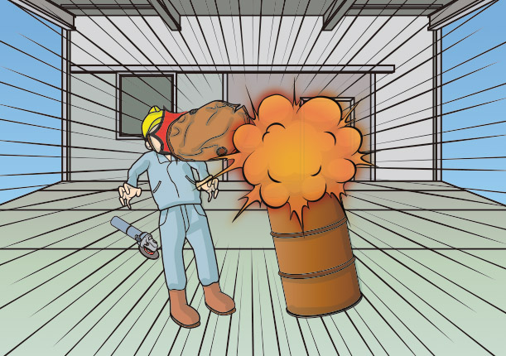
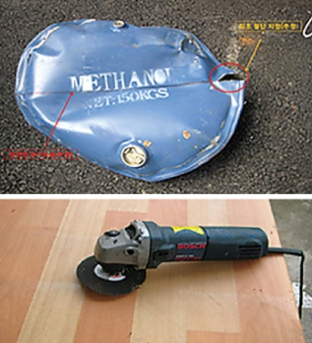
예비산업인력을 위한
안전보건나침반
3
재해사례와 예방대책
07
메탄올 보관용기로 사용했던 철제 빈 드럼통을 핸드그라인더로 절단 작업을 하던 중 드럼통 내부에 잔류된 인화성 증기가 그라인더 불꽃에 의해 점화ㆍ폭발하여 드럼통 상판이 날아가, 안면 및 두부를 가격하여 사망
핸드그라인더로 폐드럼통 절단 작업 중 폭발
발생 원인
밀폐 보관된 상태의 인화성 증기 폭발분위기 상태에서 점화원(핸드 그라인더 불꽃) 작용
폐 드럼통 용도 외 사용(폐자재 보관용)
예방 대책
밀폐된 폐드럼통 절단 작업 시 인화성 증기 존재여부 확인 : 드럼통 절단 작업을 하는 경우 드럼 내부에 인화성 잔류 증기에 의한 폭발위험이 상존하므로 증기 잔류 여부를 확인한 후 완전 치환 후 작업
드럼통을 절단하기 전, 뚜껑을 개방하고 물 또는 불활성 기체 등으로 내용물을 완전히 치환하여 위험요인 제거
폐드럼통은 용접·용단 등을 통해 개조하는 것은 매우 위험하므로 가급적 원래의 용도 외 사용 제한
메탄올 등 인화성 물질 등 폐드럼통의 경우 화재 또는 폭발의 위험이 있는 장소에 해당 화학 물질명으로 구분 - 근로자가 인지하기 쉽게 화기엄금 등의 경고표지를 하고, 관계자 외의 출입 금지 조치

Slide 58
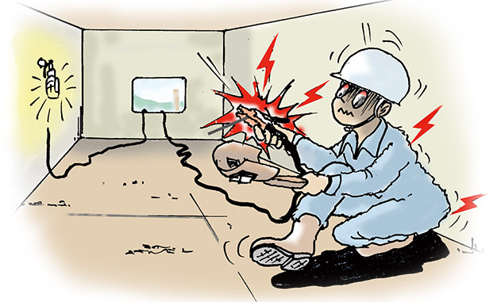
예비산업인력을 위한
안전보건나침반
3
재해사례와 예방대책
08
주물사 재생라인의 도전성이 높은 금속제 호퍼의 내부로 들어가서 용접 작업을 하던 작업자가 용접봉과 절연이 파괴된 홀더에 신체일부가 접촉되어 감전
교류아크 용접작업 중
감전
발생 원인
작업공간이 충분하지 않은 도전성이 높은 금속제
호퍼 내부 장소에서 자동전격방지기가 설치되지
않은 교류아크용접기 사용
절연덮개(애자)가 파손된 홀더 사용 또는 용접봉에 작업자 신체 접촉
※ 통전경로 : 용접기 홀더(또는 용접봉) → 작업자의 신체 → 흉 · 복부 → 좌측 상박 또는 좌측 무릎 → 주물사 금속구조부 → 용접기 접지측
예방 대책
도전성이 높은 장소에서 교류아크용접기를 사용하는 경우 자동전격방지기 설치
홀더의 절연덮개(애자)가 파손된 홀더 사용금지, 절연물이 파손된 홀더는 절연내력 및 내열성이 있는 KS규격품으로 교체 사용

Slide 59
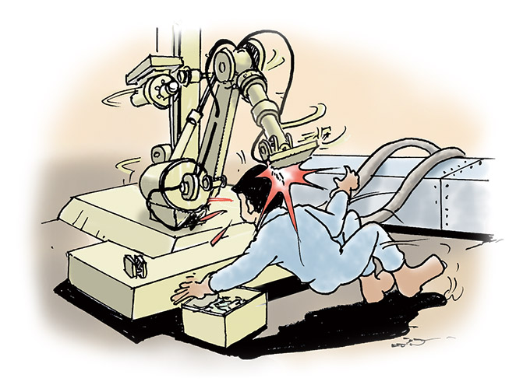
예비산업인력을 위한
안전보건나침반
3
재해사례와 예방대책
09
자동차 차체 조립 라인에서 당해 작업라인이 아닌 로봇 가동범위인 무인 로봇 공정에 작업자가 출입한 상태에서 로봇 지그에 머리 부위를 부딪힘
로봇 작업 영역에서
로봇 지그에 부딪힘
발생 원인
로봇 작동 영역의 위험장소 출입 안전조치 미흡
- 안전펜스의 문 개방 시 가동되는 로봇이 정지되는
연동구조(Interlock) 안전 플러그가 2개(2개 모두 꽂음 상태가 On 상태)가 설치되어
있으나 출입문과 연결되지 않아 로봇을 정지시키지 않고도 출입 가능한 상태
- 작업자의 작업 공정에서 무인 로봇 공정으로 출입 가능한 틈새 공간 존재
예방 대책
안전매트 및 높이 1.8m 이상의 방책을 설치, 상시 정상적인 기능을 유지하도록 조치
- 출입문 개방 시 가동되는 로봇이 정지되는 연동구조(Interlock)방호 상태 유지
위험범위, 방책설치가 어려운 장소 등에 안전매트 또는 광선식 안전장치 등을 추가 설치 권장

Slide 60
4
전기사용 작업 안전
1. 전기 재해의 종류
2. 재해사례

Slide 61
예비산업인력을 위한
안전보건나침반
4
전기사용 작업 안전
감전이란 사람체내의 일부 또는 대부분에 전기가 흘렀기 때문에 충격을 받는 현상이며 상해를
받지 않는 경우도 있으나, 상해를 받았을때에는 사망률이 높아 매우 위험시 되고 있다.
전기의 통로에 인체 등이 접촉되어 인체에서 단락 또는 단락회로의 일부를 구성하여 감전되는 것 (직접접촉)
전선로에 인체 등이 접촉되어 인체를 통하여 지락전류가 흘러 감전 되는 것
누전상태에 있는 기기에 인체 등이 접촉되어 인체를 통하여 지락 또는 섬락에 의한 전류로 감전되는 것 (간접접촉)
전기의 유도현상에 의하여 인체를 통과하는 전류가 발생하여 감전 되는 것 등으로 분류할 수 있다
01. 전기 재해의 종류
1
감전(Electric shock)
-상용 전기에 의한 전기재해
-정전기에 의한 정전기재해
-낙뢰에 의한 낙뢰 재해

Slide 62
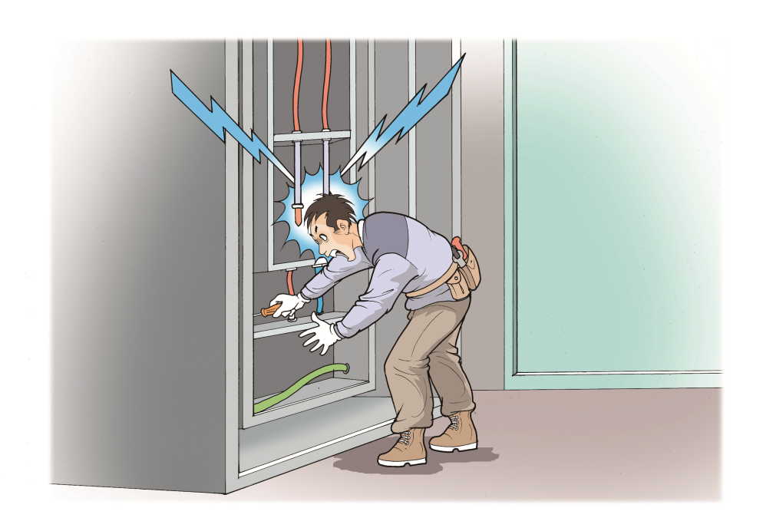
예비산업인력을 위한
안전보건나침반
4
전기사용 작업 안전
아크란 밝은 전기 불꽃으로 양과음의 단자에 고압전위차를 가할 경우 발생한다.
01. 전기 재해의 종류
2
아크의 복사열에 의한 화상
전기가 흐르고 있는 전기회로를 개폐할 때, 아크(Arc)가 발생한다.
큰 전류가 흐르거나 고전압이 가압된 회로에서 단락 또는 지락사고가 발생할 때에는 강열한 아크가 되며, 고온으로 폭발적인 것이 되어 순식간에 전선 등을 녹여 버린다.
이와 같은 때에 만일 근처에 작업원이 있으면 이 아크의 복사열에 화상을 입게 된다.

Slide 63
예비산업인력을 위한
안전보건나침반
4
전기사용 작업 안전
01. 전기 재해의 종류
전류는 발열, 방전 등의 현상을 수반하는 것이며 전기에너지는 1Kwh가 약 860Kcal로
환산되므로 그것이 열량을 발생하기 때문에 전기가 화재원이 될 수 있다.
전기기기의 사용상의 부주의로 인한 발화
전기설비의 단락, 합선, 소손에 의한 발열
전기설비로 부터의 누설전류에 의한 발화(누전화재)
누전화재는 전기기구의 파손, 불량배선 등이 금속체와 접촉 또는 전선피복 등의 손상으로 누설전류가 발생되어 장기간 누설전류가 형성 열의 축적으로 배화에 이르게 된다.
스파크에 의한 발화, 폭발
스파크는 전기회로를 개폐기로 개폐할 때 전기기구의 접속불량 등에 의해 발생되어 공기중의 분진이나 유증기 등에 인화 발화
3
전기화재

Slide 64
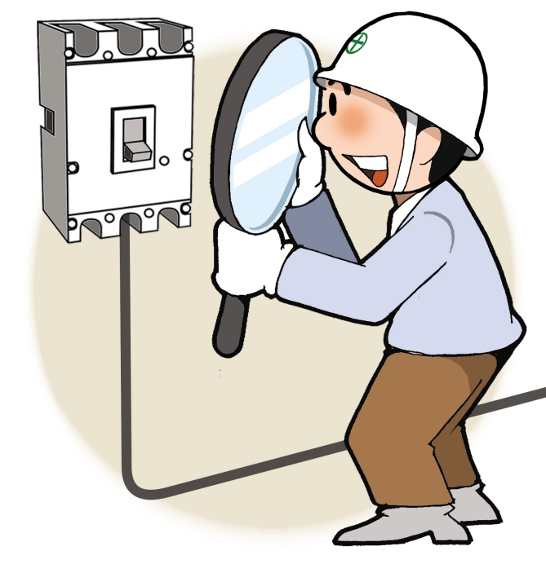
예비산업인력을 위한
안전보건나침반
4
전기사용 작업 안전
01. 전기 재해의 종류
천재지변에 의한 것
인위적이고 우발적인 것
시설의 노후, 노화에 의한 것
동 · 식물의 활동에 의한 것 등
감전재해는 전기취급자가 전체 재해자의 약 47%정도를 차지하고 있으며 저압보다는
고압에 의한 재해가 약87%를 점유하고 있다.
4
전기설비의 손괴, 기능의 일시정지 (정전사고)

Slide 65
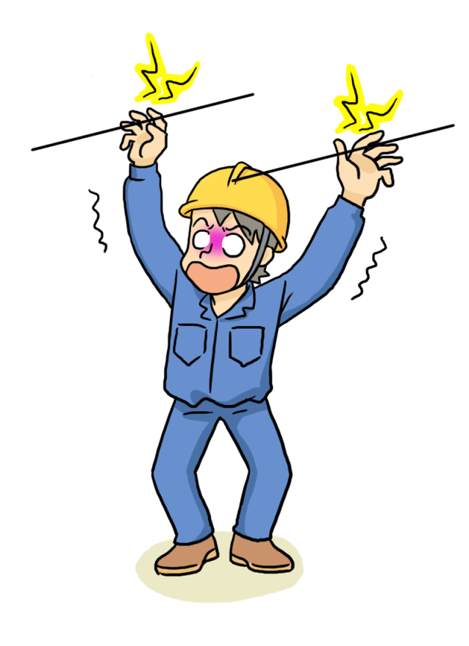
예비산업인력을 위한
안전보건나침반
4
전기사용 작업 안전
01
발생형태 : 전선이나 전기기기의 전위차가 있는 2부분의 노출된 충전부의 양단 간에 인체가 접촉되어 인체가 단락회로 일부를 구성
통전경로 : 충전부(A점) → 왼손 → 심장 → 오른손 → 충전부(B점)
감전재해 유형 1
충전 양단 간 접촉

Slide 66
예비산업인력을 위한
안전보건나침반
4
전기사용 작업 안전
감전전류 크기의 제한 요소
양손의 접촉저항, 인체저항(피부 습윤정도)이며, 양손의 접촉저항은 절연보호구의 착용여부에 의해 결정
예방대책
전기적 등가회로에서 인체에 흐르는 전류(통전전류)의 크기를 작게하기 위해서는 전압은 감소(↓)시키고 저항은 증가(↑)시키면 감전재해를 예방할수 있다.
전압 감소 : 정전작업 수행
저항 증가 : 저항 증가 : 각종 절연보호구 및 방호구 등 활선작업장치 사용
발생가능 작업
전기작업자에 의한 특고압, 고압, 저압 활선 작업
01
감전재해 유형 1
충전 양단 간 접촉

Slide 67
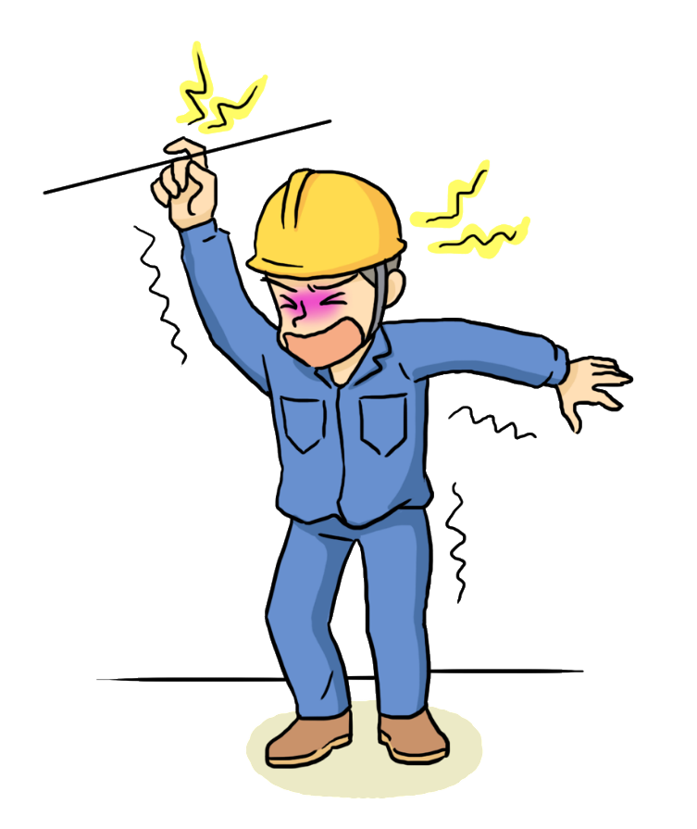
예비산업인력을 위한
안전보건나침반
4
전기사용 작업 안전
02
발생형태 : 전선이나 전기기기의 충전부에 인체의 일부분이 접촉되고 인체의 다른 일부분이 대지(땅)에 접촉되어 인체가 지락회로의 일부를 구성
통전경로 : 충전부 → 왼손 → 심장 → 발 → 대지(땅) → 변압기 중성점
감전재해 유형 2 :
충전부와 대지사이의 접촉

Slide 68
예비산업인력을 위한
안전보건나침반
4
전기사용 작업 안전
감전전류 크기의 제한 요소
한손의 접촉저항, 인체저항, 발의 접촉저항, 전원변압기의 중성점 접지 저항
예방대책
전기적 등가회로에서 인체에 흐르는 전류(통전전류)의 크기를 작게하기 위해서는 전압은 감소(↓)시키고 저항은 증가(↑)시키면 감전재해를 예방할수 있다.
전압 감소 : 정전작업 수행
저항 증가 : 각종 절연보호구 및 방호구 등 활선작업장치 사용
충전부 방호 철저
전원개폐기를 감전방지용 누전차단기로 설치(저압 회로인 경우)
발생가능 작업
전기작업자에 의한 특고압, 고압, 저압 활선 작업
개폐기 조작 또는 전기설비 취급시 충전부 노출부에 원하지 않는 접촉
02
감전재해 유형 2 :
충전부와 대지사이의 접촉

Slide 69
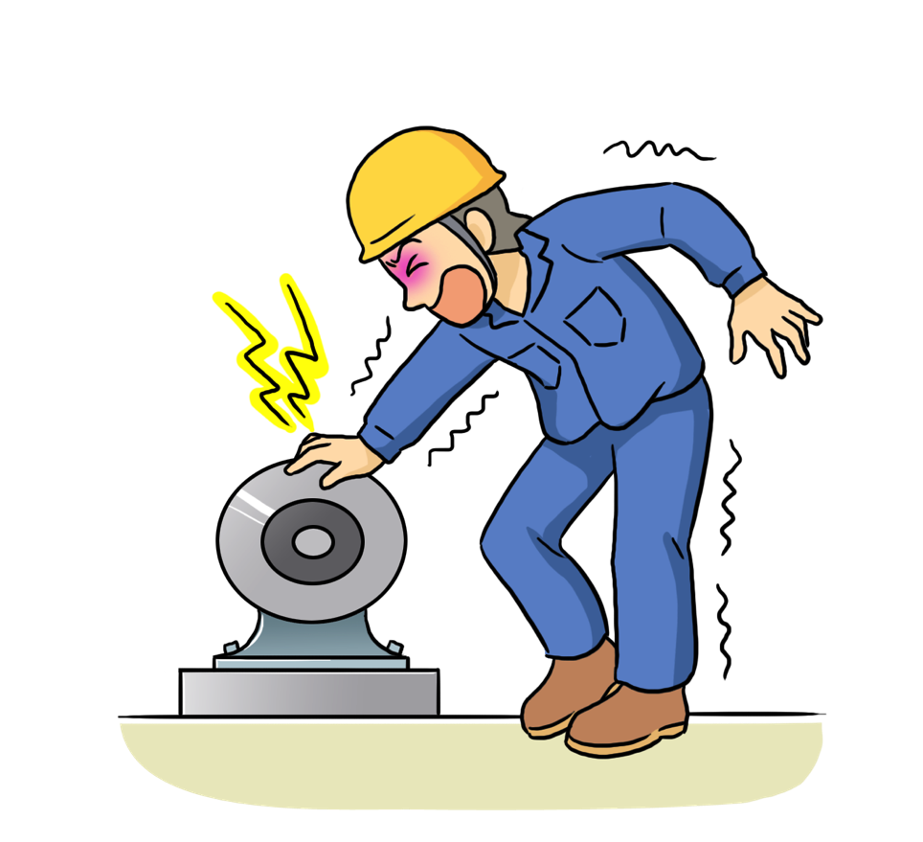
예비산업인력을 위한
안전보건나침반
4
전기사용 작업 안전
발생형태 : 누전되는 전기설비의 금속외함에 인체의 1부분이 접촉되고 인체의 다른 일부분이 대지(땅)나 접지된 금속체에 접촉 되어 인체가 지락회로의 일부로 구성
통전경로 : 누전되는 금속외함 → 왼손 → 심장 → 발 → 대지(땅) → 변압기 중성점
03
감전재해 유형 3
누전부위의 접촉

Slide 70
예비산업인력을 위한
안전보건나침반
4
전기사용 작업 안전
감전전류 크기의 제한 요소
인체에 걸리는 전압 E1 및 손발의 접촉저항, 인체저항에 의해 결정
예방대책
전기적 등가회로에서 인체에 흐르는 전류(통전전류)의 크기를 작게하기 위해서는 전압은 감소(↓)시키고 저항은 증가(↑)시키면 감전재해를 예방할수 있다.
전압 감소 : 정전작업 수행
저항 증가 : 각종 절연보호구 및 방호구 등 활선작업장치 사용
접지 실시
전원개폐기를 감전방지용 누전차단기로 설치(저압 회로인 경우)
발생가능 작업
가장 대표적인 유형으로 모든 산업현장에서 발생할 가능성이 매우 높음
03
감전재해 유형 3
누전부위의 접촉

Slide 71
예비산업인력을 위한
안전보건나침반
4
전기사용 작업 안전
감전재해 예방 기본 원리

Slide 72
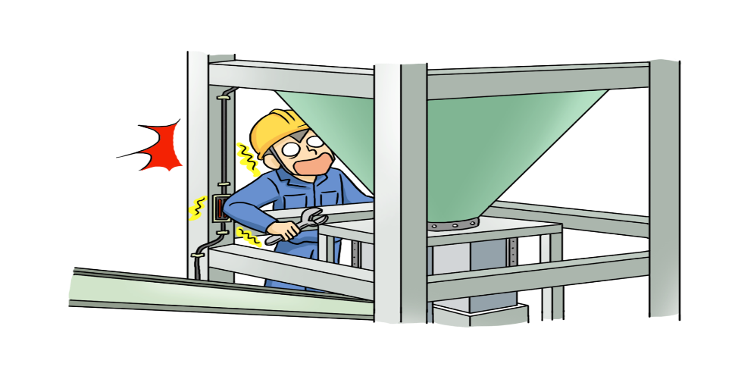

예비산업인력을 위한
안전보건나침반
4
전기사용 작업 안전
02. 재해사례
재료를 보관하는 호퍼에 연결된 이송용 스크류 컨베이어를 스패너와 볼트를 이용하여 해체 작업 중에 호퍼 조작반 측면에 부착된 콘센트의 충전부에 오른팔 부분이 접촉되면서 감전 사망
재해사례
1
콘센트 충전부에 접촉되어 감전
≫ 재해 발생 원인
콘센트의 노출된 충전부 방호조치 미실시
콘센트 전원측에 감전방지용 누전차단기 미설치

Slide 73

예비산업인력을 위한
안전보건나침반
4
전기사용 작업 안전
02. 재해사례
≫ 작업안전대책
재해사례
1
콘센트 충전부에 접촉되어 감전
전기기계 기구의 작동 시 전기가 흐르는 충전부분에는 방호조치 실시
충전부가 노출된 콘센트는 즉시 덮개를 설치하거나 덮개가 부착된 콘센트로 교체하여 충전부분에 접촉되지 않도록 조치
감전방지용 누전차단기 설치
150V를 초과하는 이동형 또는 휴대용 전기기계 기구를 연결하여 사용하는 콘센트의 전원측에는 감전방지용 누전차단기 설치

Slide 74

예비산업인력을 위한
안전보건나침반
4
전기사용 작업 안전
02. 재해사례
파이프(610mm×20t×12m) 연결부 용접작업 완료 후 파이프 내부로 진입하여 용접면 사상 작업을 실시하던 중 핸드그라인더 전원선의 피복 파손부에 접촉·감전 사망
재해사례
2
전원선 피복 파손부 접촉 감전

Slide 75

예비산업인력을 위한
안전보건나침반
4
전기사용 작업 안전
02. 재해사례
≫ 재해 발생 원인
재해사례
2
전원선 피복 파손부 접촉 감전
핸드그라인더 전원선 절연피복 파손에 따른 충전부 노출
누전차단기 미접속
※ 파이프 안은 매우 도전성이 높은 장소로서 누전에 의한 감전재해 위험성이 높은 장소였으나 누전차단기능이 없는 배선용차단기를 접속하여 사용

Slide 76
예비산업인력을 위한
안전보건나침반
4
전기사용 작업 안전
02. 재해사례
≫ 작업안전대책
재해사례
2
전원선 피복 파손부 접촉 감전
휴대용 전동기계 · 기구의 피복손상 여부 확인 철저
이동형 또는 휴대용 전동기계 · 기구 사용 전 코드선 또는 이동전선의 피복손상 여부 확인 철저
이동형 또는 휴대용 전동기계 · 기구 감전방지 조치 철저
철판 · 철골 위 등 도전성이 높은 장소에서 사용하는 이동형 또는 휴대용 전기기계 · 기구는 감전방지용 누전차단기에 접속하여 사용
작업 전 전기기계기구 등에 대한 접지유무 반드시 확인

Slide 77

예비산업인력을 위한
안전보건나침반
4
전기사용 작업 안전
02. 재해사례
아파트 재도장공사 및 옥상 방수공사현장에서 피재자가 아파트 지하주차장 옆 전기실 내부 바닥 에폭시도장 공사를 위해 알루미늄봉으로 연결된 빗자루로 바닥청소를 하던 중 전기실 내 특별고압(22.9kV) 변압기 접근 한계 거리(90cm) 이내로 접근하여 감전, 사망
재해사례
3
변압기 접근 한계 거리 이내로 접근 하여 감전

Slide 78

예비산업인력을 위한
안전보건나침반
4
전기사용 작업 안전
02. 재해사례
≫ 재해 발생 원인
재해사례
3
변압기 접근 한계 거리 이내로 접근 하여 감전
충전전로 위험상태 방치
노출 충전부와의 접촉 방지 위한 덮개, 방책 또는 절연 칸막이 등 미설치
위험경고 표지판 미설치

Slide 79

예비산업인력을 위한
안전보건나침반
4
전기사용 작업 안전
02. 재해사례
≫ 작업안전대책
재해사례
3
변압기 접근 한계 거리 이내로 접근 하여 감전
충전전로 방호조치 철저
충전전로에 근접한 장소에서 작업 시 노출 충전부와의 접촉방지 위한 덮개, 방책 또는 절연 칸막이 등 설치
고전압 위험 경고 표지판 설치
고압인가전류를 알 수 있도록 전압명과 접근금지를 알릴 수 있는 표지판 설치

Slide 80

예비산업인력을 위한
안전보건나침반
4
전기사용 작업 안전
02. 재해사례
전기실 고압 배전반에서 전력설비 부분방전 감시장치 설치작업 중 충전부인 변압기 단자대에 신체일부가 감전되어 사망
재해사례
4
변압기 단자대에 신체일부가 감전

Slide 81

예비산업인력을 위한
안전보건나침반
4
전기사용 작업 안전
02. 재해사례
≫ 재해 발생 원인
재해사례
4
변압기 단자대에 신체일부가 감전
충전전로 근접 작업 시 충전부 방호조치 미실시
충전전로에 대한 접근한계거리 미확보

Slide 82



예비산업인력을 위한
안전보건나침반
4
전기사용 작업 안전
02. 재해사례
≫ 작업안전대책
재해사례
4
변압기 단자대에 신체일부가 감전
충전부 방호조치
고압 배전반 입구 또는 내부 등 고압활선 근접작업 장소에서의 작업 은 절연덮개 등 충전부 방호조치 실시
접근한계거리 준수
노출된 충전부에 접근하여 작업할 경우 충전전로에 대한 접근한계 거리 준수
연용 보호구 지급 및 착용
충전전로 근접 작업자에게 절연모, 절연화, 절연장갑 등을 지급하고 절연용 보호구 착용여부 확인

Slide 83

예비산업인력을 위한
안전보건나침반
4
전기사용 작업 안전
02. 재해사례
주물용 중자 제조공정에서 작업자가 중자기 앞 작업대에 설치된 형광등(20W, 220V) 전선의 피복손상에 의한 누전으로 감전
재해사례
5
형광등 전선 피복 손상에 의한 누전 감전

Slide 84

예비산업인력을 위한
안전보건나침반
4
전기사용 작업 안전
02. 재해사례
≫ 재해 발생 원인
재해사례
5
형광등 전선 피복 손상에 의한 누전 감전
형광등 외함 접지 미실시 및 누전차단기 미설치로 인한 감전
형광등 갓에 절연이 파괴된 전선의 충전부가 접촉되면서 누전이 발생하고 접지가 되어 있지 않은 형광등 외함 및 철재 작업대에 충전전압 228V가 인가 됨
※통전경로(인체통전전류 약 225(mA))
형광등 갓 → 철재 작업대 → 오른쪽 어깨 → 심장 → 왼쪽 가슴 → 중자기 조작반 → 대지 → 전원변압기 2차측 중성점

Slide 85

예비산업인력을 위한
안전보건나침반
4
전기사용 작업 안전
02. 재해사례
≫ 작업안전대책
재해사례
5
형광등 전선 피복 손상에 의한 누전 감전
형광등 외함 접지 실시
누전에 의한 감전의 위험이 있는 전기기계 · 기구의 금속제 외함, 외피 및 철대 등에는 확실하게 접지
형광등 전로에 인체 감전방지용 누전차단기 설치
누전에 의한 감전재해를 예방하기 위하여 해당전로에 인체 감전방지용 누전차단기를 설치
※ 누전차단기는 정격감도전류가 30밀리암페어 이하이고 작동시간은 0.03초 이내에 작동되는 인체 감전방지용 고감도차단기일 것

Slide 86
5
전기설비 작업 개요
1. 전기설비작업 종류
2. 전기설비작업 주요 위험요인
3. 재해 사례

Slide 87
예비산업인력을 위한
안전보건나침반
5
전기설비 작업 개요
01. 전기설비작업 종류
1
옥내 배선작업
• 변전설비로부터 전력 부하기기로 공급하는 전력선 및 제어용 전력선
배선작업과 각종 정보기기 간의 정보 전달용 배선작업을 말한다
2
구내 전선로작업
• 수용장소의 구내에 시설하는 저압 · 고압 및 특별고압의 가공,
지중 전선로 및 인입선 등의 시설작업을 말한다
3
조명설비작업
• 조명설비에 포함되는 조명기구, 분전반, 배선 등의 시설작업을 말한다

Slide 88
예비산업인력을 위한
안전보건나침반
5
전기설비 작업 개요
01. 전기설비작업 종류
4
정보설비작업
• 구내 교환설비, TV 공청설비 및 종합유선방송 전송선로 설비, 이동통신
구내선로 설비, 전기시계 설비, 방송설비(스피커 및 마이크로폰 배선),
표시설비(출퇴근 표시기, 호출 표시기, 간호부 호출장치 등), 인터폰 설비,
주차장 관제설비 등의 시설작업을 말한다
5
방재설비작업
• 소방설비(전기 부문), 피뢰설비, 접지설비, 항공장애 방지설비 등의 시설작업을
말한다

Slide 89

예비산업인력을 위한
안전보건나침반
5
전기설비 작업 개요
02. 전기설비작업 주요 위험요인
1
전기설비 자재 반입 · 가공 · 운반
• 소형 가공자재는 인양
박스를 사용하고 있는가
• 인양로프는 2줄 걸이로
결속하고 수평으로 인양하는가
• 인양용 훅에 해지장치가
설치되어 있는가
• 인양로프는 손상되거나
부식된 것을 사용하지 않는가

Slide 90
예비산업인력을 위한
안전보건나침반
5
전기설비 작업 개요
02. 전기설비작업 주요 위험요인
1
전기설비 자재 반입 · 가공 · 운반
• 근로자는 안전모 등 개인
보호구를 착용하고 있는가
• 전기선 등 중량물 인양 시에는
운반용구를 사용하는가
• 운반용 트럭은 신호수에
의해 안전하게 유도되는가
• 차량에 무리하게 올라가서
작업하지는 않는가

Slide 91

예비산업인력을 위한
안전보건나침반
5
전기설비 작업 개요
02. 전기설비작업 주요 위험요인
2
전기설비 배선
• 배선작업 시 근로자는
안전모 등 개인보호구를
착용하고 있는가
• 사다리를 작업발판 대용으로
불안정하게 사용하고 있지는
않은가
• 배선작업 중 근로자가 무리한
동작으로 떨어질 위험은 없는가
• 고소작업 시 이동식 비계 등
안전한 작업발판을 설치하여
작업하는가

Slide 92
예비산업인력을 위한
안전보건나침반
5
전기설비 작업 개요
02. 전기설비작업 주요 위험요인
2
전기설비 배선
• 작업발판은 무너지거나
깔리지 않도록 견고한 것을
사용하는가
• 작업발판은 견고하고 평탄한
바닥에 설치하였는가
• 배선작업 중 주변 개구부 또는
슬래브 단부로 떨어질
위험은 없는가
• 이동식 비계에는 안전난간대와
승강사다리가 설치되어 있는가

Slide 93

예비산업인력을 위한
안전보건나침반
5
전기설비 작업 개요
03. 재해사례
아파트 신축공사 현장 내 지하 주차장에서 계단에 각재를 깔고 위에 구름대(Ø48.6㎜, 강관)를 설치하여 전기실 내부로 변압기(중량 2055㎏)를 운반하던 중 변압기가 중심을 잃고 넘어지면서 작업자가 깔려 사망.
재해사례
1
계단으로 변압기 운반작업 중 전기공 깔림

Slide 94

예비산업인력을 위한
안전보건나침반
5
전기설비 작업 개요
03. 재해사례
≫ 재해 발생원인
재해사례
1
계단으로 변압기 운반작업 중 전기공 깔림
작업방법 불량
계단에 지지용 각재를 깔고 위에 구름대를 설치한 후 변압기를 운반하는 과정에서 변압기 하중과 운반작업 중의 작업충격 등으로 계단에 걸쳐놓은 지지용 각재가 이탈됨으로써 변압기가 무게중심을 잃고 넘어져 근로자가 끼임

Slide 95
예비산업인력을 위한
안전보건나침반
5
전기설비 작업 개요
03. 재해사례
≫ 재해 예방대책
재해사례
1
계단으로 변압기 운반작업 중 전기공 깔림
변압기 운반작업 방법 개선
지게차를 활용하거나, 보 상부 등에 앵커를 견고하게 고정하고 체인블록 등의 기구를 사용하여 체결점을 2개소 이상으로 보강
작업반경 내 근로자 출입 제한

Slide 96

예비산업인력을 위한
안전보건나침반
5
전기설비 작업 개요
03. 재해사례
아파트 신축공사 현장의 거실 발코니에서 전기공사 협력업체 소속 작업자가 천장 전선관
보호박스Out-Let Box를 시공하기 위해 사다리 위에서 작업을 하던 중 사다리가 넘어지면서
바닥으로 떨어져 사망.
재해사례
2
천장 전기작업 중 사다리와 함께 넘어짐

Slide 97



예비산업인력을 위한
안전보건나침반
5
전기설비 작업 개요
03. 재해사례
≫ 재해 발생원인
재해사례
2
천장 전기작업 중 사다리와 함께 넘어짐
작업발판
미설치
이동식 사다리
안전조치 미실시
개인보호구
착용 불량

Slide 98
예비산업인력을 위한
안전보건나침반
5
전기설비 작업 개요
03. 재해사례
≫ 재해 예방대책
재해사례
2
천장 전기작업 중 사다리와 함께 넘어짐
안전한 작업발판 반드시 설치
높이가 2m 이상인 위치에서 작업할 때, 이동식 비계B/T 등 작업발판 설치 후 작업
이동식 사다리 안전조치 철저
이동식 사다리가 넘어지는 것을 막기 위해서 넘어짐 방지 철물 설치
보조 작업자의 배치
넘어짐 방지 철물을 설치하기 어려울 경우 보조 작업자가 사다리를 잡아주는 등의 안전조치를 취함
개인보호구 착용
안전모를 착용할 경우에는 턱끈을 완벽하게 조인 후 작업

Slide 99

예비산업인력을 위한
안전보건나침반
5
전기설비 작업 개요
03. 재해사례
상가 신축공사 현장에서 작업자가 전동식 고소작업대를 사용하여 천장에 전기 배선용
레이스 웨이Race way 및 스틸 파이프 지지용 앵커 설치작업을 하던 중 작업대에 탑승한
채로 이동하다가 천장 보와 고소작업대 상부의 안전난간대 사이에 머리가 끼여 사망.
재해사례
3
천장 보와 작업대 난간 사이에 작업자 머리 끼임

Slide 100



예비산업인력을 위한
안전보건나침반
5
전기설비 작업 개요
03. 재해사례
≫ 재해 발생원인
재해사례
3
천장 보와 작업대 난간 사이에 작업자 머리 끼임
전동식 고소작업대
끼임 방지조치 미실시
고소작업대
작업계획 미작성
고소작업대
작업 관리감독 소홀

Slide 101
예비산업인력을 위한
안전보건나침반
5
전기설비 작업 개요
03. 재해사례
≫ 재해 예방대책
재해사례
3
천장 보와 작업대 난간 사이에 작업자 머리 끼임
고소작업대 작업계획 작성
고소작업대를 이용하는 작업을 할 때는 작업계획을 세우고 그 작업계획에 따라 작업을 실시함은 물론 그 내용을 당해 근로자에게 교육
고소작업대 작업 관리감독 철저
고소작업대 사용 시 근로자가 탑승한 상태에서 상승 후 이동하지 않도록 철저히 관리감독

Slide 102

예비산업인력을 위한
안전보건나침반
5
전기설비 작업 개요
03. 재해사례
화학공장 부대설비 전기배선공사 현장에서 배선공이 자재 인양용으로 뚫어놓은 천장의 개구부 주변에서 전선 보호용 플렉시블 호스를 펴는 작업을 하던 중 개구부를 통해 높이 약 3.5m 아래 공장 바닥으로 떨어져 사망.
재해사례
4
천장 내부에서 전기배선작업 중 개구부로 떨어짐

Slide 103

예비산업인력을 위한
안전보건나침반
5
전기설비 작업 개요
03. 재해사례
≫ 재해 발생원인
재해사례
4
천장 내부에서 전기배선작업 중 개구부로 떨어짐
개구부 방호조치
미실시
개인보호구
미착용

Slide 104
예비산업인력을 위한
안전보건나침반
5
전기설비 작업 개요
03. 재해사례
≫ 재해 예방대책
재해사례
4
천장 내부에서 전기배선작업 중 개구부로 떨어짐
개구부 떨어짐 방지조치 실시
자재 인양 등 작업상 개구부를 필요로 하는 경우 충분한 강도를 가진 구조의 개폐형 덮개를 설치하고 개구부임을 표시하거나 안전난간 등을 설치
안전대 부착설비 설치
안전난간 등을 설치하기 곤란할 경우 개구부 주변에 안전대 부착 설비를 설치한 후 안전대를 착용하고 고정한 채 작업 및 이동
개인보호구 착용
떨어짐 위험이 높은 천장 개구부 주변에서 작업할 때에는 안전모 착용 후 작업

Slide 105
6
안전보건 콘텐츠 활용 가이드

Slide 106

예비산업인력을 위한
안전보건나침반
6
안전보건 콘텐츠 활용 가이드
01.
공단 홈페이지
안전보건자료실
포털사이트에 ‘안전보건공단’
입력 또는 주소창에
http://www.kosha.or.kr 입력
02.
공단 VR 홈페이지

Slide 107

예비산업인력을 위한
안전보건나침반
6
미디어 활용 가이드
03.
스마트폰 앱
구글 PLAY스토어(Android), 앱스토어
(iOS)에서 키워드 ‘안전보건공단’ 또는
‘위기탈출 안전보건’을 검색하여
애플리케이션 설치

Slide 108

예비산업인력을 위한
안전보건나침반
6
미디어 활용 가이드
04.
미디어 현장배송
05.
공단 유튜브
06.
가까운 일선기관

Slide 109
감사합니다!

